Slide 1







Slide 2

ÍNDICE DE AUTORES
Coordinadores
Dra. Concepción Pérez
Dr. Alberto Alonso
Dr. Alfredo Ramos
Dr. Francisco Villegas
Dr. Juan Antonio Virizuela
Colaboradores
Dra. Carmen Álamo de la Gala
Dr. Jorge Contreras Martínez
Dra. María De Madariaga Muñoz
Dr. Francisco Gil Moncayo
Dra. Dolores López Alarcón
Dr. Fernando López Campos
Dr. César Margarit Ferri
Dr. Ángel Montero Luis

Slide 3
Tratamiento del Dolor Oncológico
Tratamientos específicos para el
dolor producido por la enfermedad
de base
Quimioterapia paliativa
Hormonoterapia paliativa
Radioterapia
Cirugía antiálgica
Ultrasonido de alta densidad
Radiocirugía estereotáxica
Otros procedimientos quirúrgicos
Inmunoterapia
Tratamiento con analgésicos
tradicionales
La escalera analgésica de la OMS
Primer escalón: paracetamol, AINE y metamizol
Segundo y tercer escalón: opioides
Rotación de opioide
Controversias sobre la utilización de la Escalera
analgésica de la OMS
Coanalgésicos y coadyuvantes. Tratamiento del dolor neuropático
y asociaciones
Introducción
Coanalgésicos y coadyuvantes según la etiología del DN
DN refractario
Tratamiento intervencionista
Introducción
Indicaciones
Barreras al tratamiento intervencionista
Tipos de intervencionismo
Abordaje psicológico
Concepto multidimensional del dolor en cáncer
Evaluación del dolor
Factores somáticos del dolor
Factores que pueden modificar la percepción del dolor
Factores psicológicos del dolor
Intervención psicológica para el control del dolor
Dolor y suicidio

Slide 4
    Tratamientos específicos para el
    dolor producido por la enfermedad de base
    Quimioterapia paliativa
    Hormonoterapia paliativa
    Radioterapia
    Radioterapia estereotáxica
    Radiofármacos
    Cirugía antiálgica
    Otros procedimientos quirúrgicos
    Ultrasonido de alta densidad
    Inmunoterapia

Slide 5

TRATAMIENTOS ESPECÍFICOS
QUIMIOTERAPIA PALIATIVA
Se utiliza en tumores sólidos en los que no es posible un tratamiento locorregional (quirúrgico o radioterápico) con intención curativo, debido a enfermedad emuy avanzada o presencia de metástasis.
Objetivo: .- reducir el tamaño del tumor para que mejoren los síntomas.
- obtener un beneficio en cuanto a la supervivencia esperable.
- mejorar la calidad de vida.
Esquema de tratamiento depende de: . tipo de dolor
. estado general del paciente
. sensibilidad a los diferentes fármacos.
Duración del tratamiento: no está claramente establecido se podrá́ mantener en el caso que no exista una toxicidad inaceptable o que exista progresión.
Notes:
Bibliografía:
García Alfonso P, Páez Ramírez S, Muñoz Martín A. Manual SEOM cui- dados continuos. 2a Edicion. Sociedad Española Oncología Médica 2014:65-72.
Gómez Bernal A. Tratamiento sistémico del cáncer. Quimioterapia. En: Cruz Hernández JJ.Oncologia Clínica. 5a Ed Madrid. Aula Médica 2012:153-169.
Burrand HA More MJ, Andersen J et al. Improvements in survival and clinical benefit with gemcitabina as first line therapy for patients with advanced pancreas cancer: a randomized trial. JClin Oncol 1997;15:2403-13.

Slide 6
TRATAMIENTOS ESPECÍFICOS
HORMONOTERAPIA PALIATIVA
Utilizado en cuidados paliativos.
Indicaciones: tumores hormonosensibles, (mama o próstata) y tratamiento de los síntomas
que responden bien al tratamiento hormonal.
Acción selectiva: detiene el crecimiento tumoral mediante el bloqueo de los receptores hormonales específicos o de factores de crecimiento de la célula tumoral.
Singularmente eficaz en tumores de mama, próstata, neuroendocrinos u ovario: tasas de respuesta muy elevadas y aumento del tiempo libre de progresión y de supervivencia global.
Los corticoides se emplean como adyuvantes para el control de síntomas.
Esquema de tratamiento dependen de: . estado general del paciente
. tipo de tumor
Se busca siempre la máxima respuesta tumoral con la mínima toxicidad.
Notes:
Bibliografía:
Lo SH. Hormonal therapy and targeted therapy in palliative cancer care. HKSPM Newsletter 2007:1417.
Oberg K, Hellman P, Ferollo P, et al. Neuroendocrine gastro-ente- ro-pancreatic tumors. ESMO Clinical Practice Guidelines for diagnosis, treatment and follow up Ann Of Oncol 2012;23:124-30.

Slide 7
TRATAMIENTOS ESPECÍFICOS
RADIOTERAPIA
Indicado en tratamiento paliativo del dolor en muchos tumores y complicaciones generadas por los mismos (sangrado, obstrucción de órganos, disnea y el síndrome de vena cava).
Efecto antiálgico se basa en : eliminación de células tumorales, reducción de la presión tumoral -compresión sobre estructuras nerviosas y de periostio-, control de la secreción de mediadores de la inflamación y disminución de la incidencia de microfacturas.
Especialmente eficaz: metástasis óseas (prevención de la aparición de fracturas patológicas, compresión medular o radicular) y metástasis cerebrales (disminución la sintomatología neurológica asociada).
Esquema de tratamiento: pautas cortas de 1 sola sesión de 8G.
  Misma seguridad y eficacia que las pautas largas, (5 ó 10 sesiones de 3-4Gy).
  Mayor comodidad para el paciente.
  Más coste-efectivas.
  Permiten reirradiación si reaparece dolor.
Notes:
Las células tumorales mueren cuando el daño es lo suficientemente extenso para que no se puedan dividir más. Hay varios mecanismos posibles de muerte celular, incluyendo necrosis, apoptosis y la posibilidad de autofagia. La radiación también puede causar senescencia permanente, previniendo eficazmente el crecimiento tumoral. Los tumores tratan de producir una respuesta in amatoria en la zona de la enfermedad, lo que frecuentemente da como resultado la aparición de dolor. La radioterapia puede reducir las células in amatorias e inhibir la liberación de los mediadores químicos de la nocicepción, por lo que produce alivio del dolor aunque el mecanismo predominante sea mecánico. Esto también puede explicar parcialmente la respuesta del dolor al tratamiento con esteroides, en los casos donde no existe compromiso neurológico. Pero el mecanismo de respuesta no solo está relacionado con la muerte tumoral sino que la radioterapia también puede afectar a las células sanas de alrededor, inhibiendo las secreciones de determinadas sustancias químicas que tienen una función proinflamatoria

Slide 8
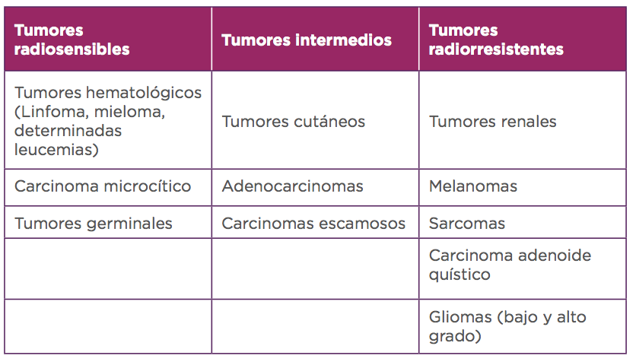
TRATAMIENTOS ESPECÍFICOS
Tipo histológico: los tumores responden mejor o peor al tratamiento con irradiaciones
tumores radiosensibles o tumores radiorresistentes y este hecho condiciona la dosis
. Radiosensibles (mielomas, linfomas): dosis entre 20-24Gy y fraccionamiento estándar
. Radiorresistentes: hipofraccionamiento el mas utilizado es la sesión única de 8Gy
Clasificación tumoral de acuerdo al tipo histológico.
En general utilizamos el menor número de sesiones de irradiación posible con la dosis más baja efectiva, mejor en la calidad de vida de los pacientes.

Slide 9
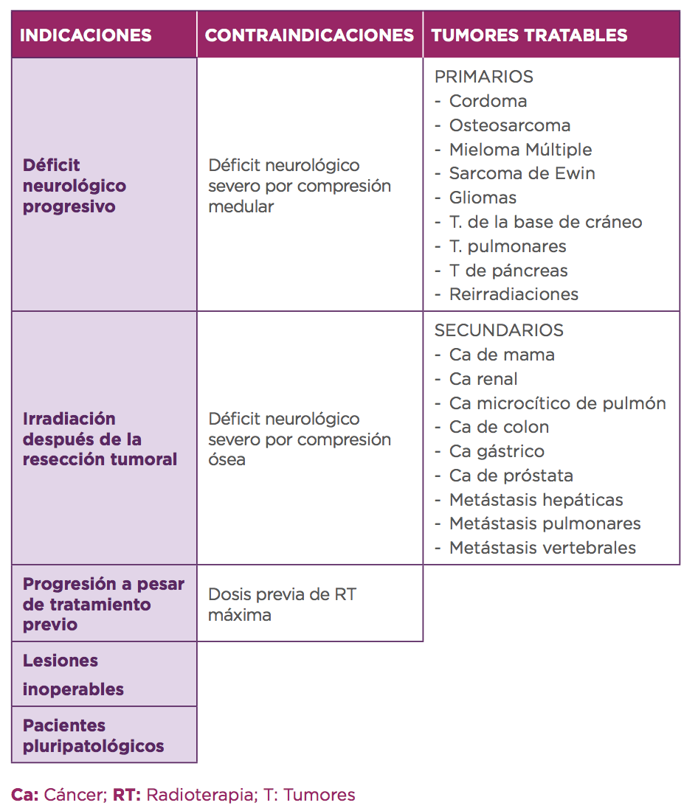
TRATAMIENTOS ESPECÍFICOS
RADIOTERAPIA ESTEREOTÁXICA
Indicaciones y contraindicaciones de la radioterapia.
Administración con gran precisión de una dosis eficaz y generalmente elevada con alto gradiente de dosis, a un volumen determinado. Permite proteger de órganos vecinos de dosis que pudieran ser tóxicas.
Radiocirugía terapéutica para lesiones intracraneales y ahora también para tratamientos extracraneales.

Slide 10
TRATAMIENTOS ESPECÍFICOS
RADIOFÁRMACOS
Indicados en: dolor es causado por metástasis múltiples (>2).
Isótopos más utilizados Estroncio-89 y el Samario-153 en dosis única IV.
Efecto 1-2 semanas persiste 64 hasta 18 meses.
Complicación: . mielosupresión.
. neutropenia y trombocitopenia (moderadas y reversibles).
(antes del tratamiento hay que asegurar una Hgb>10 g/dl).
Partículas alfa son núcleos de Helio de alta energía y gran tamaño, lo que impide su difusión y aminora su toxicidad ( ej.Radio-223).
Desventajas: . alto coste
. disponibilidad solo en centros sanitarios con servicios de Medicina Nuclear.
Notes:
El Samario-153 ha demostrado mejor efecto analgésico y menor toxicidad hematológica que el Estroncio-891.
Tanto el Estroncio-89 como el Samario-153 son emisores de partículas beta (electrones) pero existen más agentes que emiten otras partículas útiles para las metástasis óseas.
El Radio-223 es un emisor alfa que mimetiza al calcio (de ahí su a nidad por el hueso) y que se une selectivamente a áreas del hueso con metástasis blásticas. Presenta, además, escasa redistribución extraósea y escasa exposición de la médula ósea. Se administra ambulatoriamente de forma IV. El tratamiento con Radio-223 ha demostrado, en pacientes con cáncer de próstata y metástasis óseas, un aumento la supervivencia global y un retraso en la aparición de complicaciones óseas, incluido el dolor13.
Bibliografía:
Parker C, Sartor O. Radium-223 in prostate cáncer. N Engl J Med. 2013; 369:1659-60.

Slide 11
TRATAMIENTOS ESPECÍFICOS
CIRUGÍA ANTIÁLGICA
Método con alta eficacia, especialmente en aquellos casos en que la resección tumoral es completa.
La cirugía constituye, junto a la quimioterapia y a la radioterapia, el tratamiento de elección para el dolor, especialmente si la causa es el propio tumor.
Han surgido técnicas novedosa: la ablación mediante ultrasonidos de alta intensidad.
OTROS PROCEDIMIENTOS QUIRÚRGICOS
Estos métodos consisten en la interrupción quirúrgica de las vías que conducen el dolor.
CORDOTOMÍA LATERAL PERCUTÁNEA. Lesión del tracto espinotalámico lateral, que conduce dolor y sensación de temperatura.
Es una alternativa en manos expertas cuando el resto de las técnicas intervencionistas son ineficaces y la supervivencia del paciente es limitada.
MIELOTOMÍAS y TALAMOTOMÍAS, experiencia limitada.
Notes:
Bibliografía:
Sindt JE, Brogan SE. Interventional Treatments of Cancer Pain. Anes- thesiol Clin 2016;34:317-39.
BentleyJN,ViswanathanA,RosenbergWS,PatilPG.Treatmentofmedically refractory cancer pain with a combination of intrathecal neuromodulation and neurosurgical ablation: case series and literature review. Pain Med 2014;15:1488-95.

Slide 12
TRATAMIENTOS ESPECÍFICOS
ULTRASONIDO DE ALTA DENSIDAD
Técnica no invasiva que permite generar una pequeña lesión térmica bien circunscrita dentro de un objetivo de tejido.
Destrucción del tejido debido al calentamiento directo dentro de la lesión y los efectos mecánicos de la cavitación acústica.
Aplicaciones clínicas: tumores malignos fibromas uterinos, arritmias cardíacas, tratamiento el dolor.
Notes:
La mayoría de los estudios realizados para investigar el uso de HIFU en el dolor todavía están en una etapa temprana, aunque los resultados iniciales son alentadores. Entre los resultados más destacados está el tratamiento de los tumores de páncreas avanzados, siendo una técnica eficaz para disminuir la masa tumoral y conseguir un mejor control analgésico en estos pacientes.
Bibliografía:
Marinova M, Rauch M, Mücke M, Rolke R, Gonzalez-Carmona MA, Henseler J, Cuhls H, Radbruch L, Strassburg CP, Zhang L, Schild HH, Strunk HM. High-intensity focused ultrasound (HIFU) for pancreatic carcino- ma: evaluation of feasibility, reduction of tumour volume and pain intensity. Eur Radiol. 2016;26:4047-56.
Brown MR, Farquhar-Smith P, Williams JE, ter Haar G, deSouza NM. The use of high-intensity focused ultrasound as a novel treatment for painful conditionsa description and narrative review of the literature. Br J Anaesth 2015;115:520-30.
Dodd RL, Gibbs I, Adler Jr JR, Chang SD. Spinal tumors. In: Chin LS, RegineWF, editors. Principles and practice of stereotactic radiosur- gery. New York: Springer; 2008.
BentleyJN,ViswanathanA,RosenbergWS,PatilPG.Treatmentofme- dically refractory cancer pain with a combination of intrathecal neu- romodulation and neurosurgical ablation: case series and literature review. Pain Med 2014;15:1488-95.

Slide 13
TRATAMIENTOS ESPECÍFICOS
INMUNOTERAPIA
Utiliza el sistema inmune para combatir el cáncer intentando minimizar los posibles efectos secundarios que presentan los citostáticos convencionales.
Ha demostrado eficacia en el tratamiento paliativo y en el control de síntomas (incluido el dolor) de muchas neoplasias sólidas (melanoma, el carcinoma renal y cáncer de pulmón).
Nuevos fármacos:
  Anti-CTL4, anti- PDL1 y anti-PD1, gran efectividad.
  Impacto en la calidad de vida.
  Recomendación actual.
  Integración del tratamiento oncológico estándar con los cuidados continuos desde el comienzo del proceso oncológico.
Notes:
Bibliografía:
AmericanSocietyofClinicalOncology.Previsionalclinicalopinion:the integration of palliative care into standard oncology care. J Clin Oncol 2012;30:880-887.
Gómez-Roca C, Delord JP. Emerging new anticancer therapies. Curr Opin Oncol 2014; 26:357-62.

Slide 14
Tratamiento con analgésicos tradicionales
La escalera analgésica de la OMS
Primer escalón: paracetamol, AINE y
metamizol
Segundo y tercer escalón: opioides
Rotación de opioide
Controversias sobre la utilización de la
Escalera analgésica de la OMS

Slide 15
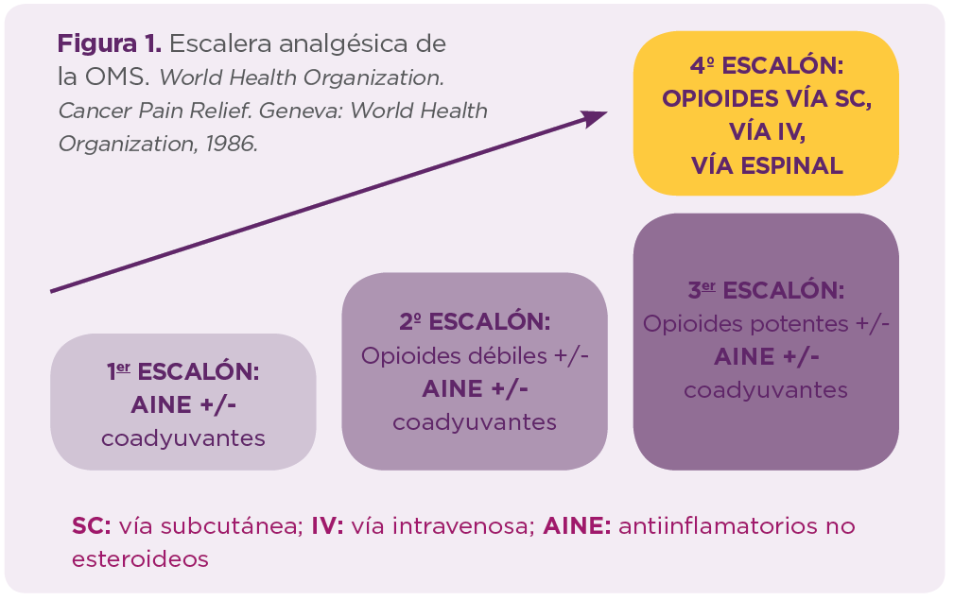
TRATAMIENTO CON ANALGÉSICOS TRADICIONALES
LA ESCALERA ANALGÉSICA DE LA OMS
Escalera analgésica de la OMS. World Health Organization. Cancer Pain Relief. Geneva: World Health Organization, 1986.
Notes:
La magnitud del problema del infratratamiento del dolor oncológico llevó a la OMS, en 1986, a publicar las directrices para el control del dolor en el paciente con cáncer1. La Escalera analgésica de la OMS fue diseñada como un sencillo esquema de tratamiento progresivo del dolor oncológico.
Los fármacos básicos son:
- en el primer escalón: paracetamol y (AINE),
- en el segundo escalón: opioides menores (con dosis techo) como tramadol y codeína,
- en el tercer escalón: opioides mayores (sin dosis techo) como morfina.
Los adyuvantes pueden utilizarse en los tres escalones de analgesia. Antes de ascender a un escalón superior debería alcanzarse la dosis techo del fármaco elegido para el tratamiento.
Las vías de administración recomendadas en todos los escalones son la oral o la transdérmica. Numerosos estudios han validado estas directrices tanto en el ámbito hospitalario como en el domiciliario.
Más del 80% de los pacientes con dolor oncológico pueden ser controlados utilizando la escalera analgésica.
Bibliografía
• Ventafridda V, Tamburini M, Caraceni A, De Conno F, Naldi F. A validation of the WHO method for cancer pain relief. Cancer 1987; 59: 850-6.
• Walker VA, Hospin PJ, Hanks GW, White ID. Evaluation of WHO analgesic guidelines for cancer pain in a hospital-based palliative care unit. J Pain Sympton Manag 1988; 3:145-9.
• Schug SA, Zech D, Dörr U. Cancer pain management according to WHO analgesic guidelines. J Pain Symptom Manag 1990; 5: 27-32.
• Zech DFJ, Grond S, Lynch J, Hertel D, Lehman KA. Validation of World Health Organization guidelines for cancer pain relief. A 10 year prospective study. Pain 1995; 63:65-76.
• Scottish Intercollegiate Guidelines
• Virizuela JA, Escobar Y, Cassinello J, Borrega J. Treatment of cancer pain: Spanish Society of Medical Oncology (SEOM) recommendations for clinical practice Clin Transl Oncol 2012;14:499-504.
• Fallon MT. Neuropathic pain in cancer. Br J Anaesth 2013;111: 105–11.
• Ripamonti CI, Santini D, Maranzano E, Berti M, Roila F, on behalf of the ESMO Guidelines Working Group* Management of cancer pain: ESMO
Clinical Practice Guidelines. Ann Oncol 2012;23:139–54.

Slide 16
TRATAMIENTO CON ANALGÉSICOS TRADICIONALES
Aspectos importantes a considerar en el control del dolor
El paciente y sus cuidadores deben estar implicados en todos los aspectos
relacionados con el tratamiento, para ello deben recibir información sobre la
medicación, dosificación , intervalos de dosis y posibles efectos secundarios.
La prescripción debe hacerse a horas fijas no a demanda o cuando aparezca el dolor.
La mejor vía de administración es la resulte más cómoda para el paciente y la que le
ayude a mantener su actividad habitual. (suele serla oral y a veces la transdérmica ).
Los efectos adversos más frecuentes se deben intentar prevenir.
Hay que hacer una reevaluación constante del grado de analgesia, para en caso
necesario cambiar la dosis incluso cambiar el fármaco.
Se debe ajustar la titulación del tratamiento opioide según la urgencia del dolor.
Notes:
Bibliografía
. Derry S, Rice A, Cole P, Tan T, Moore RA. Topical capsaicin (high concentration) for
chronic neuropathic pain in adults. Cochrane Database Syst Rev 2017;1:CD007393.

Slide 17
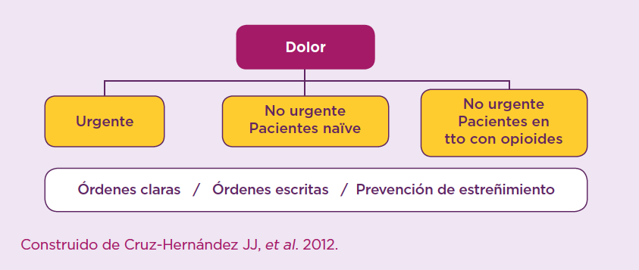
TRATAMIENTO CON ANALGÉSICOS TRADICIONALES
Titulación de un opioide
Notes:
El dolor urgente se caracteriza por una urgencia oncológica que
cursa con dolor (p. ej., perforaciones de víscera hueca, metástasis
epidurales o meníngeas o fracturas óseas patológicas) y el tratamiento
indicado depende del proceso por el cual se ha producido
(p. ej., cirugía, corticoides, radioterapia, etc.). En cuanto a la analgesia
están indicados los opioides por vía intravenosa o si no fuese
posible los opioides por vía oral de acción rápida9,10.
En el dolor intenso no urgente del paciente que no toma opioides
de forma previa (EVA entre 7-10, severo en la escala categórica)
están indicados los opioides de acción corta (morfina de liberación
rápida, oxicodona de liberación rápida bien en comprimidos
o en solución), además de una pauta con un opioide de acción larga.
No se recomienda pautar exclusivamente un opioide de acción
retardada, debido a que el inicio de la analgesia se retrasa varias
horas. La dosificación del opioide de acción rápida debe ser 5-10
mg de morfina de liberación rápida cada 4 h; si pasada la primera
dosis el dolor no cede, se puede doblar ésta. Se deben asociar
otros analgésicos o neuromoduladores, si procede y prevenir el
estreñimiento. Reevaluar al paciente tras 24-48 h para ajustar la
dosis de tratamiento: añadir a la medicación basal la suma de la
dosis de rescate (opioide de acción rápida) tomada durante las
24 horas y convertir a opioides de liberación retardada, cuando
el dolor sea medianamente controlado (EVA ≤ 4) (Ver Capítulo
5. 2. Rotación de opioides). Si el dolor mantiene su intensidad se
debe ajustar la dosis y volver a repetir la misma operación en las
siguientes 24-48 h. Si a pesar del nuevo ajuste no se controla, se
debe recurrir a otro tipo de tratamiento (infusión perineural de
fármacos, bloqueos nerviosos o neurolíticos, etc.)
En el dolor moderado no urgente del paciente que no toma
opioides de forma previa (EVA de 4 a 6) el inicio de tratamiento
debe ser igual que en el dolor intenso. Respecto al seguimiento,
se debe reevaluar al paciente dentro de las siguientes 72 h para
ajustar las dosis (convertir la dosis de opioide de acción rápida
a opioide de acción larga). El resto de consideraciones es similar
al dolor intenso. En el caso de un dolor leve (EVA 1-3) puede ser
controlado con opioides de segundo escalón (principalmente
Tramadol).
En el caso de que el paciente con dolor no urgente esté tomando
opioides para el control del dolor se debe calcular la dosis de
rescate ingerida el día previo y ajustar la dosificación a opioides
de acción prolongada añadiendo: un 30-100% en el caso de dolor
severo (EVA 7-10) y un 10-50% en el dolor moderado (EVA:
4-6) e incrementar la dosis de rescate adecuadamente (entre
un 10 y un 20% de la nueva dosis). Pasadas 24-48 h el paciente
debe ser reevaluado para ajustar la dosis eficaz.
Bibliografía
. Bennett MI, Laird B, van Litsenburg C, Nimour M. Pregabalin for the Management
of Neuropathic Pain in Adults with Cancer: A Systematic Review of the Literature.
Pain Med 2013;14:1681–1688.
. Gallagher HC, Gallagher RM, Butler M, Buggy DJ, Henman MC. Venlafaxine for neuropathic
pain in adults. Cochrane Database Syst Rev 2015;8:CD01109

Slide 18
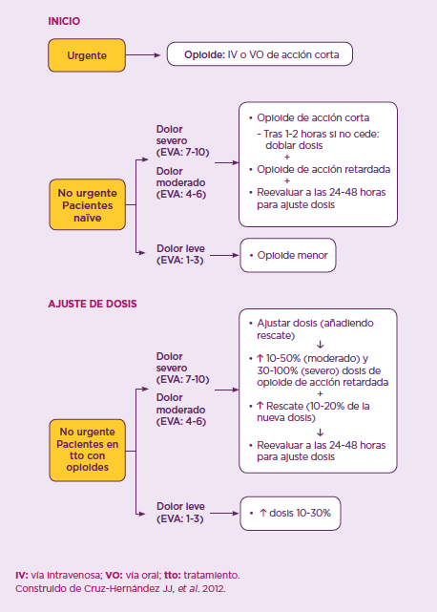
TRATAMIENTO CON ANALGÉSICOS TRADICIONALES
Titulación de un opioide
Notes:
El dolor urgente se caracteriza por una urgencia oncológica que
cursa con dolor (p. ej., perforaciones de víscera hueca, metástasis
epidurales o meníngeas o fracturas óseas patológicas) y el tratamiento
indicado depende del proceso por el cual se ha producido
(p. ej., cirugía, corticoides, radioterapia, etc.). En cuanto a la analgesia
están indicados los opioides por vía intravenosa o si no fuese
posible los opioides por vía oral de acción rápida9,10.
En el dolor intenso no urgente del paciente que no toma opioides
de forma previa (EVA entre 7-10, severo en la escala categórica)
están indicados los opioides de acción corta (morfina de liberación
rápida, oxicodona de liberación rápida bien en comprimidos
o en solución), además de una pauta con un opioide de acción larga.
No se recomienda pautar exclusivamente un opioide de acción
retardada, debido a que el inicio de la analgesia se retrasa varias
horas. La dosificación del opioide de acción rápida debe ser 5-10
mg de morfina de liberación rápida cada 4 h; si pasada la primera
dosis el dolor no cede, se puede doblar ésta. Se deben asociar
otros analgésicos o neuromoduladores, si procede y prevenir el
estreñimiento. Reevaluar al paciente tras 24-48 h para ajustar la
dosis de tratamiento: añadir a la medicación basal la suma de la
dosis de rescate (opioide de acción rápida) tomada durante las
24 horas y convertir a opioides de liberación retardada, cuando
el dolor sea medianamente controlado (EVA ≤ 4) (Ver Capítulo
5. 2. Rotación de opioides). Si el dolor mantiene su intensidad se
debe ajustar la dosis y volver a repetir la misma operación en las
siguientes 24-48 h. Si a pesar del nuevo ajuste no se controla, se
debe recurrir a otro tipo de tratamiento (infusión perineural de
fármacos, bloqueos nerviosos o neurolíticos, etc.)
En el dolor moderado no urgente del paciente que no toma
opioides de forma previa (EVA de 4 a 6) el inicio de tratamiento
debe ser igual que en el dolor intenso. Respecto al seguimiento,
se debe reevaluar al paciente dentro de las siguientes 72 h para
ajustar las dosis (convertir la dosis de opioide de acción rápida
a opioide de acción larga). El resto de consideraciones es similar
al dolor intenso. En el caso de un dolor leve (EVA 1-3) puede ser
controlado con opioides de segundo escalón (principalmente
Tramadol).
En el caso de que el paciente con dolor no urgente esté tomando
opioides para el control del dolor se debe calcular la dosis de
rescate ingerida el día previo y ajustar la dosificación a opioides
de acción prolongada añadiendo: un 30-100% en el caso de dolor
severo (EVA 7-10) y un 10-50% en el dolor moderado (EVA:
4-6) e incrementar la dosis de rescate adecuadamente (entre
un 10 y un 20% de la nueva dosis). Pasadas 24-48 h el paciente
debe ser reevaluado para ajustar la dosis eficaz.
Bibliografía
. Bennett MI, Laird B, van Litsenburg C, Nimour M. Pregabalin for the Management
of Neuropathic Pain in Adults with Cancer: A Systematic Review of the Literature.
Pain Med 2013;14:1681–1688.
. Gallagher HC, Gallagher RM, Butler M, Buggy DJ, Henman MC. Venlafaxine for neuropathic
pain in adults. Cochrane Database Syst Rev 2015;8:CD01109

Slide 19
TRATAMIENTO CON ANALGÉSICOS TRADICIONALES
PRIMER ESCALÓN
Engloba el paracetamol, los AINE y el metamizol, están indicados para el manejo del dolor leve a moderado, especialmente en el dolor de origen somático y tienen un papel importante en dolor oncológico.
Paracetamol
Tiene un mecanismo de acción central, seguramente por inhibición de la ciclooxigenasa COX-3.
Es el fármaco más indicado para potenciar la analgesia tanto de opioides como de otros AINE.
La dosis recomendada en la actualidad es de 1 g.
Uno de los analgésicos y antitérmicos más seguros.
Notes:
Bibliografía
• Moore A, Collins S, Carroll D, McQuay H. Paracetamol with and without codeine in acute pain: a quantitative systematic review. Pain 1997; 70:193- 201.

Slide 20
TRATAMIENTO CON ANALGÉSICOS TRADICIONALES
AINE
Tienen un mecanismo de acción periférico inhibidor de la actividad de las ciclooxigenasas COX-1 y COX-2.
Reacciones adversas producidas por los AINE:
La utilidad de los AINE en dolor oncológico está bien establecida en dolor nociceptivo.
Selección basada en: su perfil de acción y de efectos secundarios. En principio mejor utilizar un AINE de vida media corta debido a su menor toxicidad. Valorar la rotación entre AINE para encontrar el más efectivo y mejor tolerado en un determinado paciente.
  Alteraciones y lesiones gastrointestinales . En los pacientes oncológicos está siempre indicada la gastroprotección.
  Efectos renales, reducción de la función renal, la retención de agua, sodio y potasio y la neuropatía analgésica.
  Reacciones de hipersensibilidad, aparecen en el 1-2% de los pacientes (desde rinitis a shock anafiláctico). Son producidas por AINE de grupos específicos y no son cruzadas con otros AINE.
  Reacciones hematológicas, son raras. La mayoría se deben a mecanismos inmunitarios. (agranulocitosis, anemia aplásica, trombocitopenia y anemia hemolítica).
Notes:
En tratamientos crónicos, hasta el 20% de los pacientes desarrollan una úlcera gástrica y, hasta el 10%, una úlcera duodenal. La mayoría de estas úlceras no dará complicaciones graves, de hecho se estima que solo el 1% de los pacientes tratados durante 6 meses con AINE desarrollarán una hemorragia digestiva. Es importante tener en cuenta los diferentes factores de riesgo con el fin de conocer qué pacientes se beneficiarán más de la gastroprotección.
La reducción de la función renal es importante en situaciones patológicas ya que, al estar comprometida la función renal, el riñón incrementa la síntesis de prostaglandinas que desempeñan un papel esencial para asegurar una velocidad de filtración y un flujo sanguíneo renal adecuado. Esto ocurre especialmente en los pacientes con insuficiencia cardíaca congestiva y cirrosis hepática.
Por otra parte, la retención de agua, sodio y potasio, contribuye también a agravar la insuficiencia cardíaca, a desencadenar insuficiencia renal aguda en pacientes con insuficiencia renal moderada y a reducir la eficacia de los diuréticos.
Todo ello hace que los AINE, especialmente en ancianos, sean una causa frecuente de precipitación de insuficiencia cardíaca congestiva.
Las asociaciones de AINE con mecanismo de acción periférico no están indicadas ya que no suponen generalmente una mayor eficacia clínica y sí una potenciación de los efectos secundarios, especialmente gastrointestinales. Por las mismas razones, también se debe evitar la asociación de AINE y corticoides14 (Grado de Recomendación B).
Bibliografía
• Feria M. Fármacos analgésicos-antitérmicos y antiinflamatorios no esteroideos. Antiartríticos. En: J Flórez. Farmacología Humana. 5ªed. Edc Elsevier-Masson SA Barcelona 2008; 421-456.
• Lanza FL, Chan FK, Quigley EM; Practice Parameters Committee of the American College of Gastroenterology. Guidelines for prevention of NSAID-related ulcer complications. Am J Gastroenterol 2009; 104:728- 38.
• Page J, Henry D. Consumption of NSAIDs and the development of Congestive Heart Failure. Arch Intern Med 2000; 160:777-784.

Slide 21
TRATAMIENTO CON ANALGÉSICOS TRADICIONALES
Metamizol
Analgésico-antipirético del grupo de las pirazolonas.
El efecto analgésico en 3 niveles: periférico, medular y central.
Reacciones intensas de hipersensibilidad:
- agranulacitosis -en ocasiones irreversible-
- leucopenia
- trombocitopenia
- anemia hemolítica
- síndrome de Stevens-Johnson
- síndrome de Lyell
- choque
Notes:
Analgésico no ácido, cierta afinidad por los tejidos nerviosos, acumulándose en terminaciones nerviosas, inhibiendo la síntesis de prostaglandinas y evitando la sensibilización del nociceptor.
Actúa sobre receptores opioides presinápticos periféricos, con menor actividad que morfina, a la cual potencia.
Modifica los umbrales de las fibras aferentes finas mielinizadas (Aδ), pero sobre todo por su acción sobre la médula espinal.
Deprime marcadamente la actividad en los axones ascendentes medulares, pero produciendo analgesia al activar la inhibición descendente cerebral
Bibliografía
• Scottish Intercollegiate Guidelines Network (SIGN). Control of pain in adults with cancer. A national clinical guide-line. Edinburgh: SIGN; 2008. Report No.: 106. Disponible en: http://sign.ac.uk/guidelines/fulltext/106/ index.html.
• Virizuela JA, Escobar Y, Cassinello J, Borrega P. Treatment of cancer pain: Spanish Society of Medical Oncology (SEOM) recommendations for clinical practice. Clin Transl Oncol 2012; 14:499-504.
• Ripamonti CI, Santini D, Maranzano E, Berti M, Roila F. Mana-gement of cancer pain: ESMO Clinical Practice Guidelines. Ann Oncol 2012; 23 Suppl7, vii139-54.
McNicol E, Strassels S, Goudas L, Lau J, Carr D. Nonsteroidal anti-inflamatory drugs, alone or combined with opioids, for cancer pain: a systematic review. J Clin Oncol 2004; 22:1975-92.
• Mercadante S, Giarratano A. The long and winding road of non steroidal antinflammatory drugs and paracetamol in cancer pain management: a critical review. Crit Rev Oncol Hematol. 2013; 87:140-5.

Slide 22
TRATAMIENTO CON ANALGÉSICOS TRADICIONALES
SEGUNDO Y TERCER ESCALÓN
Opioides
Tipos de receptores opioides: μ, δ, κ, (conocidos también por las denominaciones morfina, encefalina y ketaciclazocina, según las sustancias activadoras con las que fueron relacionados) y un cuarto receptor nociceptina (NOP)
La activación de cualquiera de los receptores opioides es capaz de producir analgesia, pero también producen otros efectos que son distintos en los diferentes tipos de receptores.
Los distintos opioides tienen diferentes patrones de interacción con cada uno de los receptores.
Debemos tener en cuenta: la afinidad, capacidad con la que un opioide se une al receptor donde actúa y la actividad intrínseca, efecto que llega a producir ese opioide.
La eficacia viene definida por la máxima respuesta inducida por la unión de un agente activo sobre los receptores.
La potencia es la relación entre las dosis de dos opioides requeridas para producir el mismo efecto analgésico.
Notes:
Bibliografía
• Moore A, Collins S, Carroll D, McQuay H. Paracetamol with and without codeine in acute pain: a quantitative systematic review. Pain 1997; 70:193- 201.

Slide 23
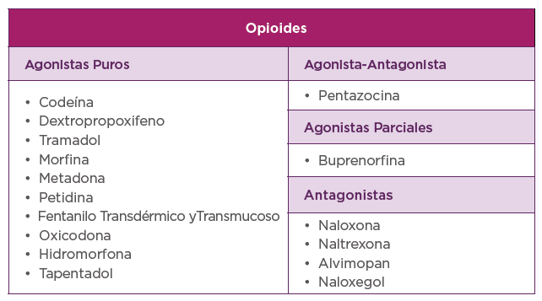
TRATAMIENTO CON ANALGÉSICOS TRADICIONALES
Clasificación
Basados en estas distintas interacciones con los receptores los opioides:
Agonistas puros: opioides que se comportan como agonistas muy preferentes y, en ocasiones, selectivos sobre receptores μ, mostrando la máxima actividad intrínseca.
Agonistas-antagonistas Mixtos: opioides capaces de actuar sobre más de un receptor. Sin embargo, sobre el receptor μ se comportan como agonistas parciales o como antagonistas.
Agonistas parciales: opioides que actúan sobre receptores μ con actividad intrínseca inferior a la de los agonistas puros.
Antagonistas puros: opioides que tienen afinidad sobre los receptores pero no tienen actividad intrínseca.
Opioides Comercializados en España.
Notes:
Bibliografía
• Kiguchi N, Ding H, Ko MC. Central N/OFQ-NOP Receptor System in Pain Modulation. Adv Pharmacol 2016; 75:217-43.
• Pasternak GW. Opiate pharmacology and relief of pain. J Clin Oncol 2014; 32:1655-61.

Slide 24
TRATAMIENTO CON ANALGÉSICOS TRADICIONALES
Mitos de los opioides
Razones para el mal uso de los opioides en nuestro medio:
“Los opioides deben reservarse para estadíos finales de la enfermedad para evitar sus efectos secundarios”. Es el tipo y la intensidad del dolor y no el pronóstico del paciente lo que debe condicionar su uso, Los efectos secundarios se pueden tratar muy eficazmente.
“Los opioides acortan la vida del paciente, especialmente cuando se utilizan a dosis altas”. Se ha demostrado claramente que el uso de dosis altas para controlar el dolor no afecta a la supervivencia del paciente.
Efectos secundarios de los opioides
Son frecuentes pero, generalmente, se solventan con un tratamiento adecuado.
Efectos gastrointestinales
  Sequedad de boca o xerostomía: aparece en el 75% de los casos, aunque solo llega a ser severa en el 20%. Se recomienda utilizar medidas dietéticas (alimentos ácidos o sustitutos salivares), o Pilocarpina al 2%, en dosis de 5 mg 3 veces al día.
  Estreñimiento: se produce en el 25 a 95% de los casos. Es dosis-dependiente. Se recomienda utilizar laxantes (osmóticos, carbohidratos o salinos).
  Náuseas y vómitos: se producen en el 30% de los pacientes. Es dosis- dependiente. Se recomienda utilizar metoclopramida o el haloperidol a dosis bajas.
  . .
Notes:
Bibliografía
• De Conno F, Ripamonti C, Brunelli C. Opioid purchases and expenditure in nine western European countries: ‘Are we killing off morphine?’ Palliat Med 2005; 19:179-184.
• López-Saca JM, Guzmán JL, Centeno C. A systematic review of the influence of opioids on advanced cancer patient survival. Curr Opin Support Palliat Care 2013; 7:424-30.

Slide 25
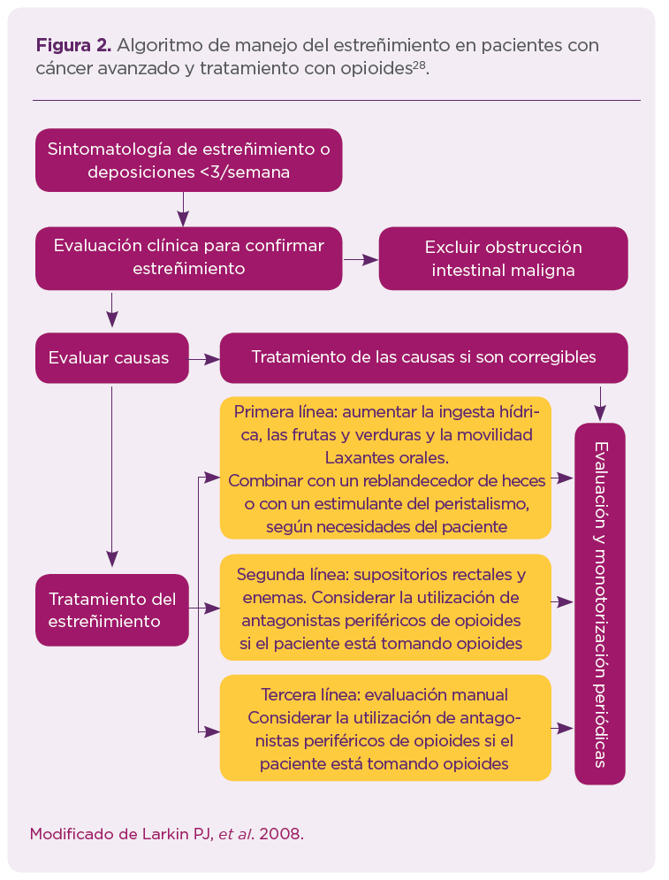
TRATAMIENTO CON ANALGÉSICOS TRADICIONALES
Algoritmo de manejo del estreñimiento en pacientes con cáncer avanzado y tratamiento con opioides.
Notes:
Bibliografía
• Larkin PJ, Sykes NP, Centeno C, et al. European Consensus Group on Constipation in Palliative Care. The management of constipation in palliative care: clinical practice recommendations. Palliat Med 2008; 22:796- 807.

Slide 26
TRATAMIENTO CON ANALGÉSICOS TRADICIONALES
Efectos neuropisquiátricos
  Sedación: aparece hasta en un 15% de los pacientes -gran tolerancia- (metilfenidato en dosis de 10 a 30 mg o modafenilo en dosis de 100 a 200 mg).
  Disforia: aparece en ± 25% de los pacientes -rápida tolerancia-.
  Síndrome de neurotoxicidad (NIO): alteraciones cognitivas, síndrome confusional agudo, alucinaciones, mioclonías e hiperalgesia y/o alodinia. Considerar reducir dosis, hidratar al paciente y valorar una rotación de opioides
Efectos respiratorios, depresión respiratoria muy rara.
Otros efectos
  Sudoración: 25% de los pacientes.
  Retención urinaria: 25% de los pacientes.
  Prurito: aparece en menos del 5% de los pacientes (antihistamínicos o amitriptilina).
Notes:
Bibliografía
• De Conno F, Ripamonti C, Brunelli C. Opioid purchases and expenditure in nine western European countries: ‘Are we killing off morphine?’ Palliat Med 2005; 19:179-184.
• López-Saca JM, Guzmán JL, Centeno C. A systematic review of the influence of opioids on advanced cancer patient survival. Curr Opin Support Palliat Care 2013; 7:424-30.

Slide 27
TRATAMIENTO CON ANALGÉSICOS TRADICIONALES
Criterios de selección entre los distintos opioides
Dependerá de:
Las características farmacocinéticas y farmacodinámicas de las distintas formas de presentación disponibles y su adecuación a las circunstancias clínicas de cada paciente.
Conocimiento de las características fundamentales de los opioides comercializados para definir su papel en el dolor oncológico.
Morfina
Por vía oral la biodisponibilidad es baja y variable.
La morfina de liberación prolongada, el comienzo de acción es hacia las 2-3 horas persistiendo su efecto unas 12 horas.
Puede utilizarse por vía subcutánea (SC) o intravenosa (IV).
La eliminación de la morfina se realiza por metabolización hepática.
Oxicodona
Análogo semisintético de la morfina con acción sobre receptores μ y κ y con una alta biodisponibilidad oral.
Tiene una potencia analgésica algo superior a la de la morfina.
Puede utilizarse por vía oral, SC e IV.
Notes:
Bibliografía
• Pasternak GW. Opiate pharmacology and relief of pain. J Clin Oncol 2014; 32:1655-61.
• Caraceni A, Hanks G, Kaasa S, et al. European Palliative Care Research Collaborative (EPCRC); European Association for Palliative Care (EAPC). Use of opioid analgesics in the treatment of cancer pain: evidence-based recommendations from the EAPC. Lancet Oncol 2012; 13:e58-68 .

Slide 28
TRATAMIENTO CON ANALGÉSICOS TRADICIONALES
Oxicodona/naloxona
La asociación de oxicodona y naloxona en una proporción de 2:1 es un nuevo opioide que permite mantener el perfil farmacocinético de la oxicodona disminuyendo la disfunción intestinal.
Hidromorfona
Análogo semisintético de la morfina con acción sobre receptores μ. Su biodisponibilidad oral es variable (35-80%), ligeramente mayor que la morfina.
Se elimina por conjugación hepática, metabolizándose a hidromorfona-3-glucurónido y dihidroisomorfina glucurónido. Ambos metabolitos se eliminan por vía renal.
Puede utilizarse por vía oral y parenteral.
Fentanilo
Agonista opioide puro sintético. Su bajo peso molecular, alta potencia (entre 80 y 100 veces mayor que la morfina) y solubilidad en lípidos lo hacen ideal para su administración por vía transdérmica. La eliminación es por metabolización hepática y la biodisponibilidad por vía oral es muy baja.
Inicio de la acción: vía intravenosa: 1-2 minutos; vía intramuscular: 7-5 minutos; vía transmucosa: 5-15 minutos; vía epidural: 4-10 minutos.
La biodisponibilidad del fármaco es bastante errática. El parche debe ser cambiado cada 48 horas en vez de 72 horas.
Notes:
Las formulaciones de fentanilo tienen diferencias a nivel práctico de manera que no son bioequivalentes, no son intercambiables y tienen distintas formas de titulación de dosis.
Hay varios estudios que indican que las formulaciones intranasales son más eficaces y preferidas por el paciente que las orales transmucosa32-34.
Las formulaciones transmucosas se han aprobado solo para su administración en pacientes con DIO (Ver Capítulo 4.5. Dolor irruptivo) que ya sean tolerantes a los opioides, es decir, que estén tomando más de 60 mg de morfina oral al día, o más de 30 mg de oxicodona al día, o más de 8 mg de hidromorfona oral al día, o más de 25 mg de fentanilo transdérmico a la hora, o una dosis equianalgésica de cualquier otro opioide durante más de una semana.
Los sistemas de fentanilo transdérmico han sido diseñados para liberar el fármaco de forma constante durante 72 horas, siendo la cantidad liberada proporcional al área del parche (disponibles comercialmente en nuestro país para tasas de liberación de 12, 25, 50, 75 y 100 μg/h).
La absorción del Fentanilo se ve incrementada significativamente por la exposición a fuentes externas de calor o por la fiebre. La edad no altera la absorción del fentanilo trasnsdérmico aunque la vida media de eliminación del fármaco aumenta significativamente en el anciano. En comparación con la morfina, produce menos estreñimiento35
Bibliografía
• Pasternak GW. Opiate pharmacology and relief of pain. J Clin Oncol 2014; 32:1655-61.
• Caraceni A, Hanks G, Kaasa S, et al. European Palliative Care Research Collaborative (EPCRC); European Association for Palliative Care (EAPC). Use of opioid analgesics in the treatment of cancer pain: evidence-based recommendations from the EAPC. Lancet Oncol 2012; 13:e58-68 .

Slide 29
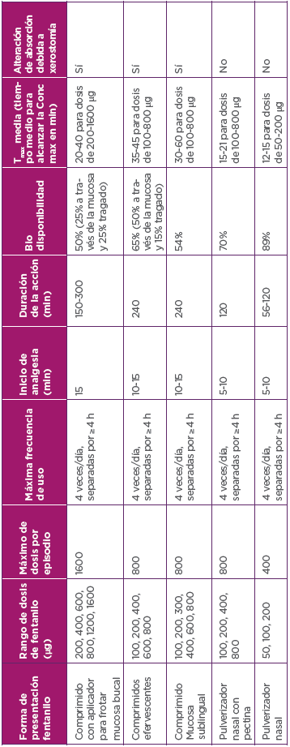

TRATAMIENTO CON ANALGÉSICOS TRADICIONALES
Fentanilo: Formulaciones trasnsmucosas.

Slide 30
TRATAMIENTO CON ANALGÉSICOS TRADICIONALES
Buprenorfina transdérmica
Agonista parcial de receptores μ, muy potente (25 a 50 veces mayor que morfina) y altamente lipofílico, esto le hace útil para el manejo por vía transdérmica y sublingual.
Se ha descrito un techo analgésico, puede producir síndromes de abstinencia si se da en pacientes que estén utilizando otros opioides. Los rescates deben hacerse con buprenorfina sublingual.
Metadona
Alta biodisponibilidad oral (mayor del 85%).
Presenta algunas ventajas en su utilización sobre otros opioides de tercer escalón, su utilidad está muy limitada en el medio ambulatorio por la necesidad de un seguimiento estrecho.
Tapentadol
El tapentadol representa una nueva clase de fármacos analgésicos de acción central con un doble mecanismo de acción: agonista de receptores μ e inhibidor de la recaptación de noradrenalina.
La formulación de liberación prolongada presenta buena eficacia clínica y mejor tolerabilidad gastrointestinal comparada con morfina para el control del dolor oncológico moderado a severo, presentando una relación de potencia con la misma de alrededor de 3:1. Tiene una biodisponibilidad oral del 32%. Se elimina por metabolismo hepático excretándose luego en la orina en forma de metabolitos conjugados.
Notes:
La morfina es el arquetipo de analgésico opioide. Durante mucho tiempo ha sido el fármaco de primera elección para el tratamiento del dolor oncológico moderado a severo. La preferencia por la morfina estaba basada, no solo en su eficacia analgésica sino también, en su amplia experiencia clínica, flexibilidad de dosis y múltiples formulaciones y vías de administración. Los datos actuales muestran que no existen diferencias significativas entre morfina, oxicodona e hidromorfona por vía oral por lo que los tres fármacos podrían ser considerados de primera elección para el control del dolor oncológico moderado a severo9,20,27 (Grado de Recomendación B). La consideración de estos fármacos como primera elección se basa en la mayor facilidad para su titulación con formulaciones rápidas por vía oral. Sin embargo, en algunos casos se puede preferir la utilización de opioides transdérmicos tales como situaciones de imposibilidad de ingesta oral.
Bibliografía
• Schmidt-Hansen M, Taubert M, Bromham N, Hilgart JS, Arnold S. The effectiveness of buprenorphine for treating cancer pain: an abridged Cochrane review. BMJ Support Palliat Care 2016; 6:292-306.
• Bruera E, Palmer JL, Bosnjak S, Rico MA, Moyano J, Sweeney C et al. Methadone versus morphine as a first-line strong opioid for cancer pain: a randomized, double-blind study. J Clin Oncol 2004; 22:185-192.
• Porta-Sales J, Garzón-Rodríguez C, Villavicencio-Chávez C, Llorens-Torromé S, González-Barboteo J. Efficacy and Safety of Methadone as a Second-Line Opioid for Cancer Pain in an Outpatient Clinic: A Prospective Open-Label Study. Oncologist 2016; 21:981-7.
• Kress HG, Koch ED, Kosturski H et al. Tapentadol prolonged release for managing moderate to severe, chronic malignant tumor-related pain. Pain Physician 2014; 17:329-43.
• Wiffen PJ, Derry S, Naessens K, Bell RF. Oral tapentadol for cancer pain. Cochrane Database Syst Rev 2015; (9):CD011460.

Slide 31
TRATAMIENTO CON ANALGÉSICOS TRADICIONALES
ROTACIÓN DE OPIOIDES (ROP)
Se basa en que existe una clara variabilidad interindividual en la sensibilidad a los diferentes opioides. Esto se debe a las diferentes propiedades farmacocinéticas y farmacodinámicas de los distintos opioides, así como a los múltiples sitios de acción.
Causas más frecuentes para realizar una ROP:
  dolor refractario
  toxicidad secundaria
  situación clínica del paciente
  diversas consideraciones prácticas
La sustitución de un opioide por otro se basa en la potencia analgésica relativa de cada opioide. La potencia hace referencia a la ratio de dosis requerida para que dos fármacos tengan la misma analgesia (tablas equianalgésicas).
“La rotación exige una monitorización estrecha del paciente, valorando tanto la eficacia analgésica como la presencia de efectos secundarios”
Notes:
La morfina es el arquetipo de analgésico opioide. Durante mucho tiempo ha sido el fármaco de primera elección para el tratamiento del dolor oncológico moderado a severo. La preferencia por la morfina estaba basada, no solo en su eficacia analgésica sino también, en su amplia experiencia clínica, flexibilidad de dosis y múltiples formulaciones y vías de administración. Los datos actuales muestran que no existen diferencias significativas entre morfina, oxicodona e hidromorfona por vía oral por lo que los tres fármacos podrían ser considerados de primera elección para el control del dolor oncológico moderado a severo9,20,27 (Grado de Recomendación B). La consideración de estos fármacos como primera elección se basa en la mayor facilidad para su titulación con formulaciones rápidas por vía oral. Sin embargo, en algunos casos se puede preferir la utilización de opioides transdérmicos tales como situaciones de imposibilidad de ingesta oral.
Bibliografía
• Schmidt-Hansen M, Taubert M, Bromham N, Hilgart JS, Arnold S. The effectiveness of buprenorphine for treating cancer pain: an abridged Cochrane review. BMJ Support Palliat Care 2016; 6:292-306.
• Bruera E, Palmer JL, Bosnjak S, Rico MA, Moyano J, Sweeney C et al. Methadone versus morphine as a first-line strong opioid for cancer pain: a randomized, double-blind study. J Clin Oncol 2004; 22:185-192.

Slide 32
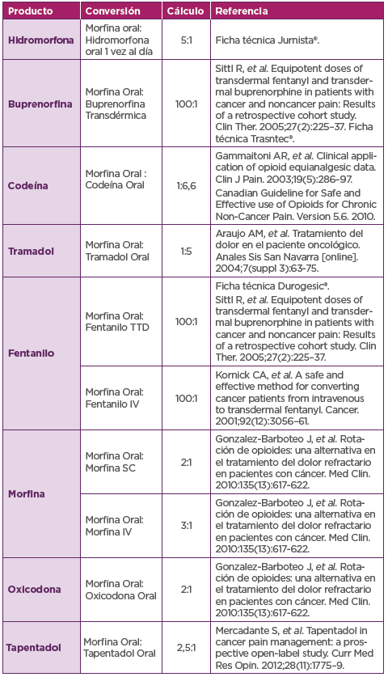
TRATAMIENTO CON ANALGÉSICOS TRADICIONALES
Conversión de dosis
Notes:
La morfina es el arquetipo de analgésico opioide. Durante mucho tiempo ha sido el fármaco de primera elección para el tratamiento del dolor oncológico moderado a severo. La preferencia por la morfina estaba basada, no solo en su eficacia analgésica sino también, en su amplia experiencia clínica, flexibilidad de dosis y múltiples formulaciones y vías de administración. Los datos actuales muestran que no existen diferencias significativas entre morfina, oxicodona e hidromorfona por vía oral por lo que los tres fármacos podrían ser considerados de primera elección para el control del dolor oncológico moderado a severo9,20,27 (Grado de Recomendación B). La consideración de estos fármacos como primera elección se basa en la mayor facilidad para su titulación con formulaciones rápidas por vía oral. Sin embargo, en algunos casos se puede preferir la utilización de opioides transdérmicos tales como situaciones de imposibilidad de ingesta oral.
Bibliografía
• Schmidt-Hansen M, Taubert M, Bromham N, Hilgart JS, Arnold S. The effectiveness of buprenorphine for treating cancer pain: an abridged Cochrane review. BMJ Support Palliat Care 2016; 6:292-306.
• Bruera E, Palmer JL, Bosnjak S, Rico MA, Moyano J, Sweeney C et al. Methadone versus morphine as a first-line strong opioid for cancer pain: a randomized, double-blind study. J Clin Oncol 2004; 22:185-192.

Slide 33
TRATAMIENTO CON ANALGÉSICOS TRADICIONALES
Pasos necesarios para la rotación de opioides
  Calcular la dosis diaria total del opioide (incluir las dosis extras).
  Calcular la dosis equivalente del nuevo opioide (basarse en tablas equianalgésicas).
  Disminuir por tolerancia cruzada incompleta un 25-30% la dosis: 190
    >30% si paciente anciano, neurotoxicidad inducida por opioide (NIO) o patología cardiovascular, hepática o renal.
    <20% si paciente con dolor intenso.
  Establecer dosis de mantenimiento según vida media del fármaco.
  Prescribir dosis de rescate.
  Valorar regularmente efectos secundarios y eficacia analgésica.
Notes:
En cualquier caso, se debe tener en cuenta que la rotación de opioides
no es un mero cálculo matemático, sino que forma parte de
una evaluación rigurosa del paciente respecto al tipo de dolor, a los
efectos adversos existentes, comorbilidades y tratamientos concomitantes.
Hay que considerar el motivo de cambio del opioide y las características
del opioide previo y el elegido para la rotación.
Y, sobre todo, la rotación exige una monitorización estrecha del paciente,
valorando tanto la eficacia analgésica como la presencia de
efectos secundarios44.

Slide 34
TRATAMIENTO CON ANALGÉSICOS TRADICIONALES
CONTROVERSIAS SOBRE LA UTILIZACIÓN
DE LA ESCALERA ANALGÉSICA
Ausencia de un efecto aditivo analgésico con la asociación de AINE a los opioides
Dudas de la mayor eficacia de los opioides de segundo escalón sobre los AINE
Adecuados resultados con el uso temprano de dosis bajas de morfina en pacientes no tratados con fármacos del segundo escalón analgésico.
Propuesta: utilización de dos escalones analgésicos: AINE para el dolor leve y opioides mayores para el dolor que no responde a los AINE.
Algunos trabajos parecen demostrar claramente que no hay diferencia en resultados terapéuticos y toxicidad entre utilizar los tres escalones analgésicos y pasar directamente desde el primer al tercer escalón.
Aunque parece posible prescindir del segundo escalón y pasar directamente al tercer escalón sin aumentar los efectos secundarios, probablemente la lectura más prudente de estas experiencias clínicas es la de no demorarse en el paso al tercer escalón.
Notes:
Por tanto, la decisión final sobre añadir los fármacos de primer escalón a opioides potentes va a depender de las carácterísticas clínicas del paciente.
Las asociaciones entre opioides podrían reducir los efectos secundarios de estos fármacos al ser necesarias menores dosis para alcanzar el efecto analgésico requerido
Bibliografía
• Ripamonti CI, Santini D, Maranzano E, Berti M, Roila F. Mana-gement of cancer pain: ESMO Clinical Practice Guidelines. Ann Oncol 2012; 23 Suppl7, vii139-54.
• Caraceni A, Hanks G, Kaasa S, et al. European Palliative Care Research Collaborative (EPCRC); European Association for Palliative Care (EAPC). Use of opioid analgesics in the treatment of cancer pain: evidence
• Maltoni M, Scarpi E, Modonesi C, et al. A validation study of the WHO analgesic ladder: a two-step vs three-step strategy. Support Care Cancer 2005; 13:888-94.
• Mercadante S, Villari P, Ferrera P, Casuccio A. Addition of a second opioid may improve opioid response in cancer pain: preliminary data. Support Care Cancer 2004; 12:762-6.

Slide 35
Coanalgésicos y coadyuvantes.
Tratamiento del dolor
neuropático y asociaciones
Introducción
Coanalgésicos y coadyuvantes según la
etiología del DN
DN refractario

Slide 36
TRATAMIENTO DEL DOLOR NEUROPÁTICO
Y ASOCIACIONES
INTRODUCCIÓN
La clave para el manejo del DN en el paciente oncológico es determinar la etiología del mismo.
El DN puede estar relacionado con:
El tumor
El tratamiento,
Enfermedades comórbidas, como la neuropatía diabética.
“Existen pocas evidencias en el tratamiento del DN oncológico”
Notes:
Bibliografía
• Virizuela JA, Escobar Y, Cassinello J, Borrega J. Treatment of cancer pain: Spanish Society of Medical Oncology (SEOM) recommendations for clinical practice Clin Transl Oncol 2012;14:499-504.
• Fallon MT. Neuropathic pain in cancer. Br J Anaesth 2013;111: 105–11.
• Ripamonti CI, Santini D, Maranzano E, Berti M, Roila F, on behalf of the ESMO Guidelines Working Group* Management of cancer pain: ESMO
Clinical Practice Guidelines. Ann Oncol 2012;23:139–54.

Slide 37
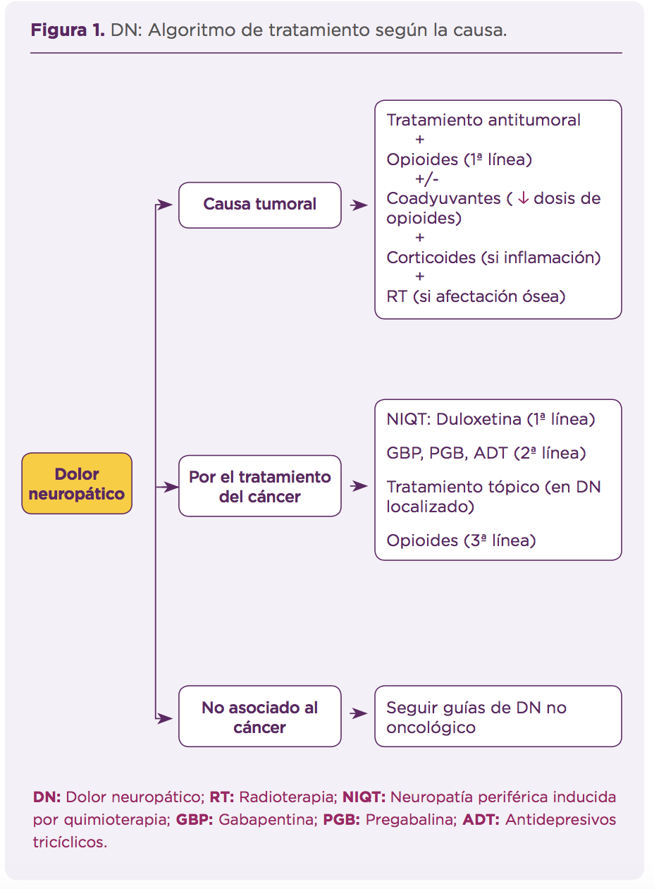
TRATAMIENTO DEL DOLOR NEUROPÁTICO
Y ASOCIACIONES
COANALGÉSICOS Y COADYUVANTES
DN: Algoritmo de tratamiento según la causa
DN: Dolor neuropático;
RT: Radioterapia;
NIQT: Neuropatía periférica inducida por quimioterapia; GBP: Gabapentina;
PGB: Pregabalina;
ADT: Antidepresivos tricíclicos
Notes:
Bibliografía
• Besson JM. Te neurobiology of pain. Lancet 1999; 353:1610-15.
• Schmidt BL, Hamamoto DT, Simone DA, Wilcox G. Mechanism of Cancer Pain. Mol Interv 2010; 10:164-178.

Slide 38
TRATAMIENTO DEL DOLOR NEUROPÁTICO
Y ASOCIACIONES
DN secundario a crecimiento tumoral
Fisiopatología mixta, enfocar el tratamiento hacia la disminución del tumor (quimioterapia, radioterapia),
Desde el punto de vista analgésico, terapia multimodal, incluyendo como base los opioides, al ser un dolor mixto, pueden beneficiarse de corticoides o antiinflamatorios si existe un componente inflamatorio y de fármacos coadyuvantes tipo antidepresivos o anticonvulsivantes también para disminuir la dosis de opioides y mejorar la eficacia.
“Iniciar tratamiento a dosis bajas y
hacer una vigilancia de los efectos adversos”
Notes:
Bibliografía
• Virizuela JA, Escobar Y, Cassinello J, Borrega J. Treatment of cancer pain: Spanish Society of Medical Oncology (SEOM) recommendations for clinical practice Clin Transl Oncol 2012;14:499-504.
• Kane CM, Mulvey MR, Wright S, Craigs C, Wright JM, Bennett MI. Opioids combined with antidepressants or antiepileptic drugs for cancer pain: Systematic review and meta-analysis. Palliat Med 2017 Jun 1:269216317711826. doi: 10.1177/0269216317711826.
• Guan J, Tanaka S, Kawakami K. Anticonvulsants or Antidepressants in Combination Pharmacotherapy for Treatment of Neuropathic Pain in
Cancer Patients: A Systematic Review and Meta-analysis. Clin J Pain 2016;32:719-25.
• Bennett MI. Effectiveness of antiepileptic or antidepressant drugs when added to opioids for cancer pain: systematic review. Pall Med 2010;25:553–59.

Slide 39
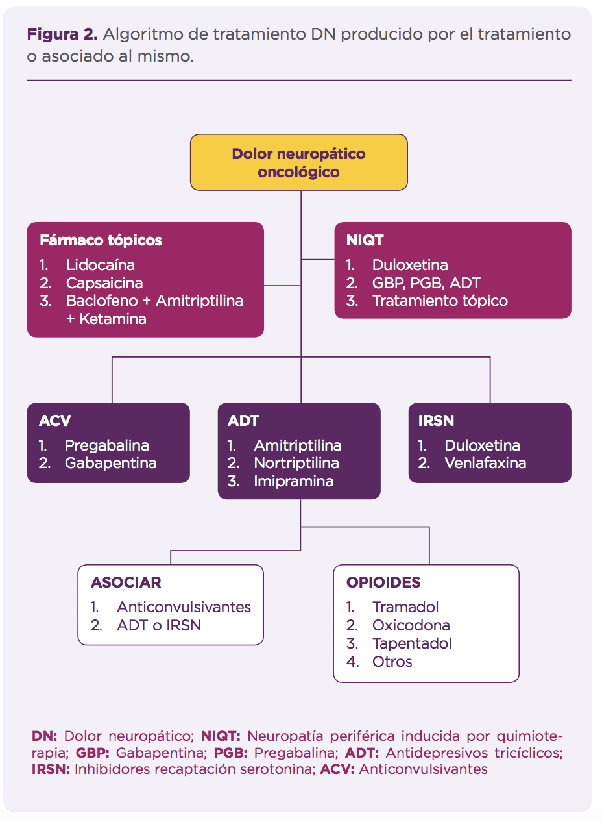
TRATAMIENTO DEL DOLOR NEUROPÁTICO
Y ASOCIACIONES
DN secundario al tratamiento del cáncer
Producido después de la cirugía, la radioterapia o la quimioterapia, debe abordarse con antide-presivos tricíclicos (ADT) o duales y los anticonvulsi-vantes.
Algoritmo de tto. DN producido por el tto. o asociado al mismo
También son utilizados los opioides en ttos. Tópicos como lidocaína 5% o capsaicina 8% estan frecuentemente indicados debido a la ausencia de efectos adversos e interacciones
DN: Dolor neuropático;; NIQT: Neuropatía periférica inducida por quimioterapia;
GBP: Gabapentina; PGB: Pregabalina; ADT: Antidepresivos tricíclicos;
IRSN: Inhibidores recaptación serotonina; ACV: Anticonvulsivantes
Notes:
Bibliografía
• Gálvez Mateos R, Rivera Canudas V, Pérez Hernández C, et al. Guía prác- tica de práctica clínica sobre el tratamiento farmacológico del dolor neuropático periférico en atención primaria. Editorial: mster Line, 2016.
• Derry S, Rice A, Cole P, Tan T, Moore RA. Topical capsaicin (high concen- tration) for chronic neuropathic pain in adults. Cochrane Database Syst Rev 2017;1:CD007393.

Slide 40
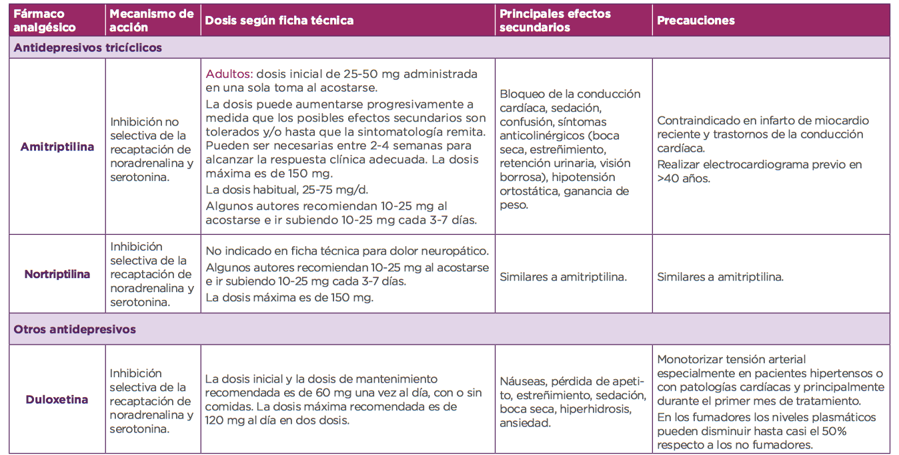
TRATAMIENTO DEL DOLOR NEUROPÁTICO
Y ASOCIACIONES
Fármacos antidepresivos en DN: Aspectos prácticos
Adaptado de: Gálvez Mateos R. et al. 2016
Notes:
Bibliografía
• Gálvez Mateos R, Rivera Canudas V, Pérez Hernández C, et al. Guía prác- tica de práctica clínica sobre el tratamiento farmacológico del dolor neuropático periférico en atención primaria. Editorial: mster Line, 2016

Slide 41
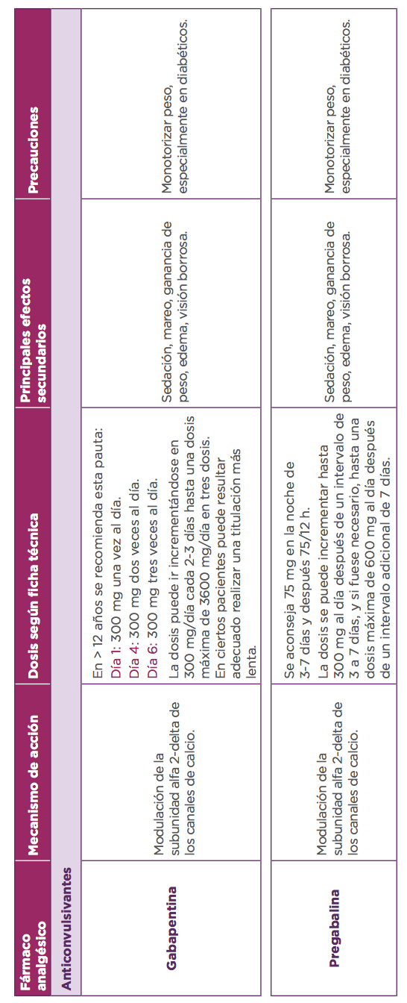
TRATAMIENTO DEL DOLOR NEUROPÁTICO
Y ASOCIACIONES
Fármacos anticonvulsivantes en DN: Aspectos prácticos
Adaptado de: Gálvez Mateos R. et al. 2016
Notes:
Bibliografía
• Gálvez Mateos R, Rivera Canudas V, Pérez Hernández C, et al. Guía prác- tica de práctica clínica sobre el tratamiento farmacológico del dolor neuropático periférico en atención primaria. Editorial: mster Line, 2016

Slide 42
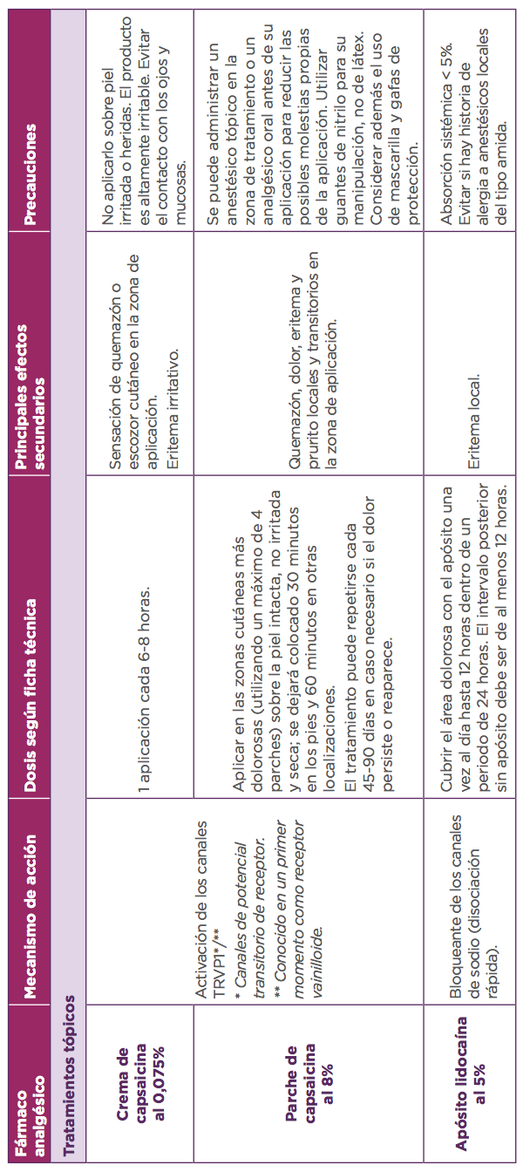
TRATAMIENTO DEL DOLOR NEUROPÁTICO
Y ASOCIACIONES
Fármacos tópicos en DN: Aspectos prácticos
Adaptado de: Gálvez Mateos R. et al. 2016
Notes:
Bibliografía
• Gálvez Mateos R, Rivera Canudas V, Pérez Hernández C, et al. Guía prác- tica de práctica clínica sobre el tratamiento farmacológico del dolor neuropático periférico en atención primaria. Editorial: mster Line, 2016

Slide 43
TRATAMIENTO DEL DOLOR NEUROPÁTICO
Y ASOCIACIONES
En el caso de la NIQT ( neuropatía periférica inducida por quimioterapia) la primera elección es duloxetina, (60 mg mañanas), la segunda gabapentina (900-3600 mg/ día) y pregabalina (150-600 mg/día). Otros fármacos indicados son los ADT: amitriptilina (25 a 50 mg noches) o nortriptilina (mismas dosis).
Los opioides ocupan una tercera línea de tratamiento en estos pacientes.
DN en pacientes con comorbilidades y politratados
Todas las decisiones de tratamiento tienen que ser hechas cuidadosamente y revisadas apropiadamente. Pueden ser aplicables las directrices estándar para el uso de anticonvulsivantes (p.ej. pregabalina y gabapentina), antidepresivos (p. ej. duloxetina y ADT) y tratamientos tópicos (p. ej. capsaicina y lidocaína).
El tratamiento de más de un síntoma con un agente neuropático particular del dolor puede evitar la polifarmacia.
En pacientes refractarios se debe valorar la polifarmacia buscando dianas terapéuticas complementarias, evitando los efectos secundarios sinérgicos, especialmente los centrales.
Notes:
Bibliografía
• Virizuela JA, Escobar Y, Cassinello J, Borrega J. Treatment of cancer pain: Spanish Society of Medical Oncology (SEOM) recommendations
for clinical practice Clin Transl Oncol 2012;14:499-504.
• Fallon MT. Neuropathic pain in cancer. Br J Anaesth 2013;111: 105–11.
• Guan J, Tanaka S, Kawakami K. Anticonvulsants or Antidepressants in Combination Pharmacotherapy for Treatment of Neuropathic Pain in Cancer Patients: A Systematic Review and Meta-analysis. Clin J Pain 2016;32:719-25.
• Eisenberg E, Suzan E. Drug combinations in the treatment of neuropathic pain. Curr Pain Headache Rep 2014;18:463.
• Chaparro LE, Wiffen PJ, Moore RA, Gilron I. Combination pharmacotherapy for the treatment of neuropathic pain in adults. Cochrane Database Syst Rev 2012 Jul 11;7:CD008943.

Slide 44
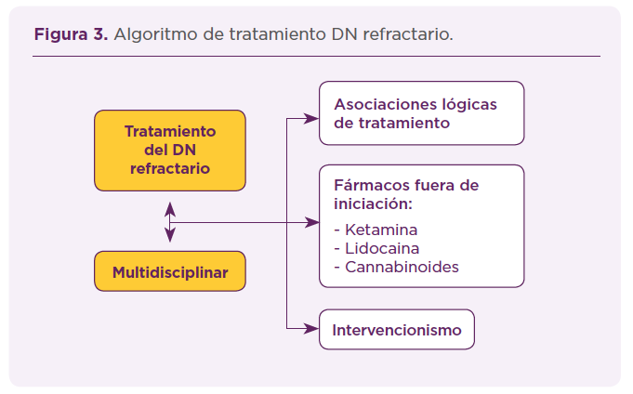
TRATAMIENTO DEL DOLOR NEUROPÁTICO
Y ASOCIACIONES
DN refractario
Abordaje multidisciplinar, con la inclusión de terapias no farmacológicas y la utilización de fármacos/tratamientos no convencionales en el manejo analgésico.
Algoritmo de tratamiento DN refractario
Notes:
Bibliografía
• Virizuela JA, Escobar Y, Cassinello J, Borrega J. Treatment of cancer pain: Spanish Society of Medical Oncology (SEOM) recommendations
for clinical practice Clin Transl Oncol 2012;14:499-504.
• Fallon MT. Neuropathic pain in cancer. Br J Anaesth 2013;111: 105–11.
• Guan J, Tanaka S, Kawakami K. Anticonvulsants or Antidepressants in Combination Pharmacotherapy for Treatment of Neuropathic Pain in Cancer Patients: A Systematic Review and Meta-analysis. Clin J Pain 2016;32:719-25.
• Eisenberg E, Suzan E. Drug combinations in the treatment of neuropathic pain. Curr Pain Headache Rep 2014;18:463.
• Chaparro LE, Wiffen PJ, Moore RA, Gilron I. Combination pharmacotherapy for the treatment of neuropathic pain in adults. Cochrane Database Syst Rev 2012 Jul 11;7:CD008943.

Slide 45
TRATAMIENTO DEL DOLOR NEUROPÁTICO
Y ASOCIACIONES
Ketamina
Es un antagonista del receptor de N-metil-D-aspartato que, a dosis bajas, tiene propiedades analgésicas eficaces.
Se utiliza en DN refractario siempre asociado a una benzodiacepina a dosis bajas y se puede administrar por vía oral (VO) (fórmula magistral) o por vía subcutánea (SC) o intravenosa (IV).
Sus principales efectos secundarios son náuseas, vómitos, somnolencia, mareo y síntomas psicomiméticos (alucinaciones, despersonalización, desrealización) que evitamos con la benzodiacepina.
Cannabinoides
En pacientes con neuropatía por quimioterapia, y también en dolor refractario oncológico.
El nabiximol, un aerosol que contiene una combinación 1: 1 de tetrahidrocannabinol (THC), el principal componente psicoactivo de la planta de cannabis y cannabidol.
Los efectos adversos son somnolencia, mareo y sequedad de boca, efectos psicoactivos y su potencial de adicción y abuso, en uso crónico. Otros efectos adversos son: el deterioro agudo de la memoria, la coordinación y posibles efectos crónicos, como el deterioro cognitivo y bronquitis crónica.
Notes:
En el dolor de cáncer, la ketamina suele ser prescrita como adyuvante a la terapia con opioides cuando el dolor se vuelve resistente a los opioides o cuando los síntomas del dolor neuropático dominan el cuadro clínico. Carece de evidencia y los estudios que existen publicados son de mal diseño metodológico.
Las dosis recomendadas de infusión de ketamina son de 0,05 a 0,5 mg/kg/h (IV o SC).
Las dosis orales recomendadas de ketamina son de 0,2-0,5 mg/kg/dosis dos o tres veces al día; la dosis habitual suele estar en 50 mg/dosis tres veces al día. La conversión de dosis de vía IV o SC a VO es 1:1. La dosis de inicio son de 0,02 mg/kg/h. Se puede iniciar con la dosis nocturna para evitar los efectos secundarios durante 2-3 días y posteriormente ir subiendo dosis cada 8 horas.
Bibliografía
• Lobos Urbina D, Peña Durán J. Are cannabinoids effective for treatment of pain in patients with active cancer? Medwave 2016;16:6539.
• Schrot RJ, Hubbard JR. Cannabinoids: Medical implications. Ann Med 2016;48:128-141.
• Afsharimani B, Kindl K, Good P, Hardy J. Pharmacological options for the management of refractory cancer pain-what is the evidence? Support
Care Cancer 2015;23:1473-81.

Slide 46
TRATAMIENTO DEL DOLOR NEUROPÁTICO
Y ASOCIACIONES
Lidocaína IV
Es un anestésico local utilizado tópicamente. Se ha utilizado como analgésico adjunto en DN causado por el cáncer o su tratamiento por vía sistémica, al igual que otros fármacos antiarrítmicos tales como flecainida y mexiletina.
El mecanismo de acción es por una parte bloquear los canales de sodio-voltaje dependientes; a dosis altas bloquea los de K+ ATP sensibles y las corrientes de calcio (disminuyendo la hiperexcitabilidad), por otra, inhibiendo el NMDA y la glicina, disminuyendo la hiperalgesia y el fenómeno de sensibilización. En infusión aguda, en el perioperatorio, disminuye IL-6, IL-8 e IL-1.
Es muy eficaz en infusión IV lenta a dosis de 1,5 - 2 mg / kg a pasar en 1-2h durante 10 días, manteniendo el efecto analgésico obtenidos durante meses.
A dosis de 5-3 mg/kg y especialmente en infusiones rápidas puede producir más efectos adversos
Notes:
Existe también algún reporte de uso por vía SC con eficacia a dosis de 0,67 mg/kg/h en una media de 5 días como coadyuvante en pacientes refractarios
a opioides29. Además existen líneas de investigación recientes que valoran su papel protector en la diseminación metastásica, especialmente preoperatoria o intraoperatoriamente30,31.Intervencionismo Un 20% de los pacientes con dolor oncológico a pesar de un correcto tratamiento tienen un dolor refractario que
puede beneficiarse de diferentes técnicas intervencionistas.
Bibliografía
• Wang HL, Yan HD, Liu YY, et al. Intraoperative intravenous lidocaine exerts a protective effect on cell-mediated immunity in patients undergoing
radical hysterectomy. Mol Med Rep 2015;12:7039-44.
• Bundscherer AC, Malsy M, Bitzinger D, Wiese CH, Gruber MA, Graf BM. Effects of Lidocaine on HT-29 and SW480 Colon Cancer Cells In Vitro.
Anticancer Res 2017;37:1941-45.

Slide 47
    Tratamiento intervencionista
    Introducción
    Indicaciones
    Barreras al tratamiento intervencionista
    Tipos de intervencionismo

Slide 48
TRATAMIENTO INTERVENCIONISTA
INTRODUCCIÓN
A pesar del creciente interés e iniciativas para el manejo adecuado del dolor oncológico, éste permanece sin control en cerca del 50% de los pacientes. Así, hasta un 20% de los pacientes oncológicos presentan dolor severo a pesar de un correcto abordaje de la escalera analgésica. Dicho subgrupo de pacientes que no consiguen un alivio adecuado del dolor (por falta de eficacia de los analgésicos y/o por efectos secundarios intolerables), son los que se benefician potencialmente de un abordaje intervencionista del mismo.
“Incluso con tratamientos correctos, hay pacientes en los que no es controlable el dolor (dolor intratable). En estas situaciones es cuando debemos tener presente, las técnicas invasivas o técnicas del cuarto escalón”
Notes:
Bibliografía
• Manchchikanti L, Singh V, Kloth D, et al. Interventional techniques in the management of chronic pain. Pain Physician 2001;4:24-98.
• Ashburn MA, Staats PS. Management of chronic pain. Lancet 1999;29: 353:1865-69.
• Gulati A1, Joshi J, Baqai A. An overview of treatment strategies for cancer pain with a focus on interventional strategies and techniques. Pain Manag 2012;2:569-80..

Slide 49
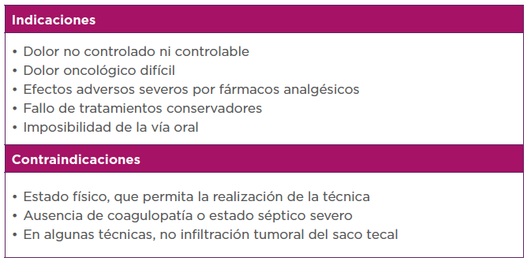
TRATAMIENTO INTERVENCIONISTA
INDICACIONES
Indicaciones y contraindicaciones de las técnicas intervencionistas.
Notes:
Bibliografía
• Raphael J, Hester J, Ahmedzai S, et al. Cancer pain: part 2: physical, interventional and complimentary therapies; management in the community; acute, treatment-related and complex cancer pain: a perspective from the British Pain Society endorsed by the UK Association of Palliative Medicine and the Royal College of General Practitioners. Pain Med 2010;11:872-96.
• Sindt JE, Brogan SE. Interventional Treatments of Cancer Pain. Anesthesiol Clin. 2016;34:317-39.
• Birthi P, Sloan P. Interventional treatment of refractory cancer pain. Cancer J. 2013;19:390-6.
• Moeschler SM1, Rosenberg C, Trainor D, Rho RH, Mauck WD. Interventional modalities to treat cancer-related pain. Hosp Pract 2014;42:14-23.
• Burton AW, Fine PG, Passik SD. Transformation of acute cancer pain to chronic cancer pain syndromes. J Support Oncol 2012;10:89-95.

Slide 50
TRATAMIENTO INTERVENCIONISTA
BARRERAS AL TRATAMIENTO INTERVENCIONISTA
Causas de su infrautilización
Falta de rentabilidad: si se comparan con el uso a largo plazo de fármacos sistémicos (analgésicos y coadyuvantes), revelan unos costes muy favorables.
Falta de duración de efecto: es un error, dado que la analgesia, dependiendo del intervencionismo empleado y la duración de su acción.
Falta de especialistas para realizar el intervencionismo: en todas las Comunidades/provincias existen centros con capacidad para el manejo de estos pacientes (especialmente neurolisis).
Notes:
Bibliografía
• O’Brien T, Kane CM. Pain services and palliative medicine - an integrated approach to pain management in the cancer patient. Br J Pain 2014;8:163-71.
• Cahana A, Arigoni F, Robert L. Attitudes and beliefs regarding the role of interventional pain management at the end-of-life among caregivers: a 4-year perspective. Pain Pract 2007;7:103-9.

Slide 51
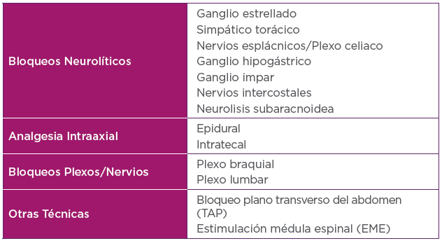
TRATAMIENTO INTERVENCIONISTA
TIPOS DE INTERVENCIONISMO
Intervencionismo quirúrgico: son técnicas agresivas; cingulotomía, talamotomía, hipotalamotomía, cordotomía, rizotomía dorsal, infusión de opioides intraventriculares, y la estimulación cerebral profunda.
Intervencionismo anestésico: procedimientos mínimamente; bloqueos nerviosos, analgesia espinal y bloqueos simpáticos.
Tipos de técnicas intervencionistas más frecuentemente empleadas.
Notes:
Bibliografía
• Birthi P, Sloan P. Interventional treatment of refractory cancer pain. Cancer J. 2013;19:390-6.
• Moeschler SM1, Rosenberg C, Trainor D, Rho RH, Mauck WD. Interventional modalities to treat cancer-related pain. Hosp Pract 2014;42:14-23.
• Burton AW, Fine PG, Passik SD. Transformation of acute cancer pain to chronic cancer pain syndromes. J Support Oncol 2012;10:89-95.
• O’Brien T, Kane CM. Pain services and palliative medicine - an integrated approach to pain management in the cancer patient. Br J Pain 2014;8:163-71.
• Cahana A, Arigoni F, Robert L. Attitudes and beliefs regarding the role of interventional pain management at the end-of-life among caregivers: a 4-year perspective. Pain Pract 2007;7:103-9.
• Hassenbusch SJ. Surgical management of cancer pain. Neurosurg Clin N Am 1995;6:127–134. Joshi M, Chambers WA. Pain relief in palliative care: a focus on interventional pain management. Expert Rev Neurother 2010;10:747-56.

Slide 52
TRATAMIENTO INTERVENCIONISTA
Selección de la técnica intervencionista
Uno de los factores que más van a influir en la elección de la técnica intervencionista es la esperanza de vida del paciente.
Los bloqueos neurolíticos, pueden proporcionar analgesia durante varios meses, mientras que algunos como los dispositivos implantables de liberación de fármacos intratecales,pueden proporcionar alivio del dolor durante varios años.
Las técnicas de analgesia regional, como los (opioides neuroaxiales) y la administración de anestésicos locales, se consideran en primer lugar.
Los procedimientos ablativos o neurodestructivos, deben aplazarse en el tiempo mientras que el alivio del dolor se logra con modalidades no ablativas.

Slide 53
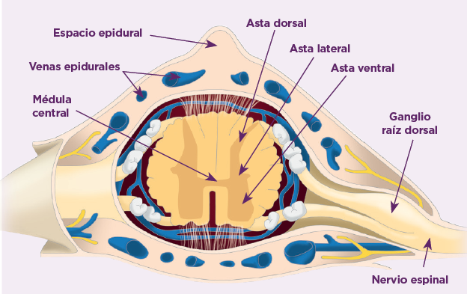
TRATAMIENTO INTERVENCIONISTA
Técnicas neuroaxiales
Estos métodos son adecuados para, aproximadamente, el 2% de los pacientes.
Se requiere siempre una cuidadosa valoración de los riesgos/ beneficios y tener un plan de manejo de estos pacientes.
Lugar de actuación de los fármacos por vía intra axial
Los opioides, anestésicos locales, clonidina y baclofeno: por vía axial interactúan con el cuerno o asta dorsal de la médula espinal. Interactúan con los receptores pre y postsinápticos sobre las estructuras en el cuerno dorsal de la médula espinal.
Notes:
En ocasiones existe fracaso en la analgesia intratecal en pacientes con cáncer, habitualmente esto es debido a la existencia de metástasis epidurales o intratecales (IT) o estenosis espinales. En la actualidad, la evidencia es de B+ para la analgesia intraespinal (ha demostrado eficacia en ensayos clínicos controlados, pero es necesario sopesar riesgo/beneficio) y de un 2C+ para la infusión epidural (no existen estudios clínicos controlados y sí series de casos). Ambas están recomendadas en todas las guías de dolor oncológico en pacientes refractarios
Con respecto a los supervivientes de cáncer (es decir, cualquier persona que ha tenido un diagnóstico de cáncer, en particular, los que están más allá del diagnóstico agudo y la fase de tratamiento de la enfermedad), representan una población de pacientes única para la terapia de IT para el dolor crónico en la que hay poca o ninguna evidencia con respecto al tratamiento con terapia IT. Por lo tanto, el uso de esta terapia debe extrapolarse a partir de estudios de pacientes con dolor crónico no oncológico.
En los pacientes con enfermedad activa (lo más frecuente), la terapia IT debe ser individualizada, típicamente, se precisará una titulación más rápida y un uso más liberal de los tratamientos combinados.
Bibliografía
• Moeschler SM1, Rosenberg C, Trainor D, Rho RH, Mauck WD. Interventional modalities to treat cancer-related pain. Hosp Pract 2014;42:14-23.
Bruel BM, Burton AW. Intrathecal Therapy for Cancer-Related Pain Pain Med 2016;0:1-18.
• Applegren L, Nordborg C, Sjoberg M, Karlsson PA, Nitescu P. Spinal epidural metástasis: implications for spinal analgesia to treat ‘refractory’ cancer pain. J Pain Symptom Manage 1997;13:25-42.
• Vissers KC, Besse K, Wagemans M, et al. Pain in patients with cancer. Pain Pract. 2011;11:453-75.
• Kurita GP, Benthien KS, Nordly M, et al. European Palliative Care Research Collaborative (EPCRC). The evidence of neuraxial administration of analgesics for cancer-related pain: a systematic review. Acta Anaesthesiol Scand 2015;59:1103-15.
• Ballantyne JC, Carwood CM. Comparative efficacy of epidural, subarachnoid, and intracerebroventricular opioids in patients with pain due to cancer. Cochrane Database Syst Rev 2005;(1):CD005178.

Slide 54
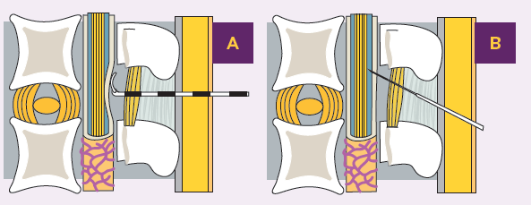
TRATAMIENTO INTERVENCIONISTA
Diferencias entre la vía epidural y la vía intratecal
Diferencias entre la vía epidural previo a la duramadre (A) y la vía intratecal (B) traspasando la duramadre y en contacto íntimo con el líquido cefalorraquídeo
Notes:
Bibliografía
• Cervero F, Meyer RA, and Campbell JN. A psychophysical study of secondary hyperalgesia: evidence for increased pain to input from nociceptors. Pain 1994;58:21-28.
• Ripamonti CI and Brunelli C. Comparison between numerical rating scale and six-level verbal rating scale in cancer patients with pain: a preliminary report. Support Care Cancer 2009;17:1433-34.

Slide 55
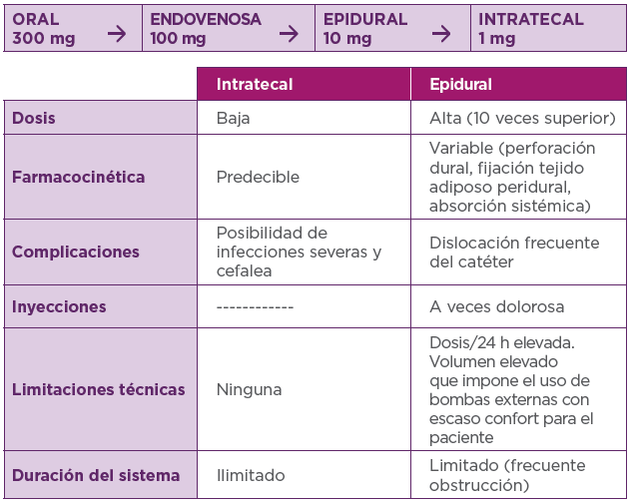
TRATAMIENTO INTERVENCIONISTA
Fármacos intratecales
Opioides
La morfina sigue siendo el tratamiento estándar y el único opioide aprobado con administración IT en dolor crónico. Su potencia por vía IT es 300 veces mayor que por vía oral.
Efectos adversos: fatiga, letargo y sudoración, náuseas, prurito, vómitos, retención urinaria, estreñimiento, edema, aumento de peso, pérdida del apetito, sequedad de boca, sacudidas mioclónicas/espasmos, dolores de cabeza, trastornos del sueño y trastornos sexuales.
Equivalencia de dosis de morfina de oral a intratecal
Notes:
Bibliografía
• Portenoy RK. Treatment of cancer pain. Lancet 2011;377:2236-47.
• De Wit R, van Dam F, Zandbelt L et al. A Pain education program for chronic cancer pain patients: follow-up results from a randomized controlled trial. Pain 1997;73:55-69

Slide 56
TRATAMIENTO INTERVENCIONISTA
Anestésicos locales
Bloquean los canales de sodio y la inhibición del potencial de acción en el tejido neuronal en el asta dorsal, un efecto analgésico reversible. También tienen una acción en la parte IT de la raíz nerviosa. (P.e. Bupivacaína).
Agonistas alfa2-adrenérgicos
Clonidina, potencia el efecto de la morfina, habría que vigilar la sedación, el mareo y la posible hipotensión arterial.
Ziconotida
Bloqueador reversible altamente selectivo de los canales de calcio tipo N sensibles a voltaje y produce potentes efectos antinociceptivos mediante el bloqueo de la neurotransmisión en la neurona nociceptiva aferente primaria.
Uso a largo plazo por vía IT.
Tiene como efecto secundario la posibilidad de producir trastornos psiquiátricos
Notes:
Bibliografía
• Cifuentes P, Henderson DP, Ozaki R.Palliative surgery for cancer pain. West J Med 2002; 176: 110-14.
• Culleton S, Kwok S, Chow E. Radiotherapy for pain. Clin Oncol 2011;23:399-406.
• Rockhill JK. Advances in radiation therapy for oncologic pain. Curr Pain Headache Rep. 2007;11:270-5.

Slide 57
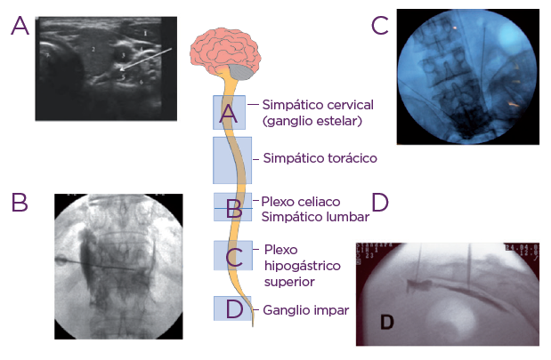
TRATAMIENTO INTERVENCIONISTA
Bloqueos simpáticos, fenolisis
Bloqueo o neurolisis del ganglio estrellado
Indicaciones para pacientes con cáncer incluyen dolor de miembro fantasma, dolor neuropático de la extremidad superior y el torso (generalmente de mama, torácica y cabeza/cuello), dolor postherpético, dolor postradiológico, postquirúrgico neuralgia facial atípica, dolor postmastectomía y sofocos.
Esquema de los bloqueos/fenolizaciones simpáticos más frecuentes.
Notes:
Bibliografía
• Gulati A1, Joshi J, Baqai A. An overview of treatment strategies for cancer pain with a focus on interventional strategies and techniques. Pain Manag 2012;2:569-80.
• Birthi P, Sloan P. Interventional treatment of refractory cancer pain. Cancer J. 2013;19:390-6.
• Burton AW, Fine PG, Passik SD. Transformation of acute cancer pain to chronic cancer pain syndromes. J Support Oncol 2012;10:89-95.
• Vissers KC, Besse K, Wagemans M, et al. Pain in patients with cancer. Pain Pract. 2011;11:453-75.
• Vayne-Bossert P, Afsharimani B, Good P, Gray P, Hardy J. Interventional options for the management of refractory cancer pain--what is the evidence? Support Care Cancer 2016;24:1429-38.
• Deer TR, Hayek SM, Pope JE, et al. The Polyanalgesic Consensus Conference (PACC): Recommendations for Trialing of Intrathecal Drug Delivery Infusion Therapy. Neuromodulation 2017 Jan 2.

Slide 58
TRATAMIENTO INTERVENCIONISTA
Neurolisis del ganglio celiaco o plexo solar/esplácnico
Indicación en pacientes con cáncer abdominal superior, si el alivio del dolor de la analgesia sistémica es inadecuado o se asocia con efectos secundarios no deseados. Se ha utilizado en el tratamiento del dolor de páncreas, se recomienda su uso precoz.
Neurolisis del plexo hipogástrico
Se realiza mediante inyecciones bilaterales con 10% de fenol o alcohol al 50% (se puede asociar a bupivacaína). Consigue controlar el dolor pélvico secundario a tumores ginecológicos, cáncer colorrectal o genitourinario.
Neurolisis del ganglio impar o de Walter
El bloqueo neurolítico del ganglio impar puede producir alivio del dolor en pacientes con cáncer genitourinario o colorrectal con dolor perineal, sin efectos adversos.
Es utilizado con frecuencia en el dolor perianal refractario por su baja tasa de complicaciones. Pacientes que no respondan pueden beneficiarse de una fenolisis del hipogástrico.
Notes:
Su nivel de evidencia es 2A+ para la fenolisis del ganglio celiaco y 2B+ para la fenolisis de los nervios esplácnicos. Por lo tanto, ambos tienen una recomendación positiva.
Bibliografía
• Cifuentes P, Henderson DP, Ozaki R.Palliative surgery for cancer pain. West J Med 2002; 176: 110-14.
• Culleton S, Kwok S, Chow E. Radiotherapy for pain. Clin Oncol 2011;23:399-406.
• Rockhill JK. Advances in radiation therapy for oncologic pain. Curr Pain Headache Rep. 2007;11:270-5.

Slide 59
TRATAMIENTO INTERVENCIONISTA
Vertebroplastia/Cifoplastia
La vertebroplastia consiste en la inyección en el cuerpo vertebral de una sustancia expandible que solidifica posteriormente aportando rigidez al cuerpo vertebral.
En el caso de cifoplastia, el procedimiento incluye primero la inserción de un balón para hacer un espacio que posteriormente se rellena con cemento.
Ambas técnicas precisan que no exista daño neurológico y que la cara posterior del cuerpo vertebral esté intacta para evitar la salida del cemento al canal medular.
Son útiles en pacientes con metástasis vertebrales, únicas o no muy numerosas.
Las complicaciones más significativas incluyen la fuga de cemento en el canal espinal, la embolia pulmonar y el edema pulmonar.
Neurolisis intratecal
Consiste en una inyección de fenol o alcohol en las raíces dorsales seleccionadas introduciendo una aguja en el saco tecal. Es una técnica compleja que requiere entrenamiento específico siendo útil en dolor selectivo en la pared torácica y en el dolor incoercible en silla de montar.
Notes:
Su nivel de evidencia es 2A+ para la fenolisis del ganglio celiaco y 2B+ para la fenolisis de los nervios esplácnicos. Por lo tanto, ambos tienen una recomendación positiva.
Bibliografía
• Cifuentes P, Henderson DP, Ozaki R.Palliative surgery for cancer pain. West J Med 2002; 176: 110-14.
• Culleton S, Kwok S, Chow E. Radiotherapy for pain. Clin Oncol 2011;23:399-406.
• Rockhill JK. Advances in radiation therapy for oncologic pain. Curr Pain Headache Rep. 2007;11:270-5.

Slide 60
TRATAMIENTO INTERVENCIONISTA
Otras técnicas
Bloqueo de los transversos abdominales.
Bloqueos de nervios periféricos, catéteres en plexos.
Bloqueos paravertebrales o intercostales.
Bloqueo o neurolisis del simpático torácico (T2-T3).
Notes:
Bibliografía
• Sindt JE, Brogan SE. Interventional Treatments of Cancer Pain. Anesthesiol Clin. 2016;34:317-39.
• Moeschler SM1, Rosenberg C, Trainor D, Rho RH, Mauck WD. Interventional modalities to treat cancer-related pain. Hosp Pract 2014;42:14-23.

Slide 61
Abordaje psicológico
Concepto multidimensional del dolor en cáncer
    Evaluación del dolor
    Factores que pueden modificar la percepción del
    dolor
    Factores psicológicos del dolor
    Intervención psicológica para el control del dolor
    Dolor y suicidio

Slide 62
ABORDAJE PSICOLÓGICO
CONCEPTO MULTIDIMENSIONAL DEL DOLOR EN CÁNCER
El dolor, uno de los síntomas más prevalentes en cáncer, genera un importante malestar emocional al paciente. Por ello, es vital tener en cuenta la relación existente entre la aparición de dolor y la presencia de sintomatología psicológica y psiquiátrica.
Los psicólogos y psiquiatras, junto con el resto del equipo médico y sanitario que interviene en el manejo global del paciente oncológico, juegan un papel crítico para el abordaje multidisciplinar del dolor en particular, especialmente en la fase final de vida.
La percepción de dolor siempre es una experiencia subjetiva pudiendo verse modificada por varias causas, entre las que figuran:
  Experiencia propia del dolor.
  Otros síntomas físicos.
  Problemas psicológicos.
  Dificultades sociales.
  Factores culturales.
  Preocupaciones existenciales o espirituales.
Notes:
Bibliografía
• Foley KM. The treatment of cancer pain. N England J Med. 1985;313:85-95.
• Twycross RG, Lack SA. Symptom control in far advanced cancer: Pain relief. London: Pitman Brooks, 1983.

Slide 63
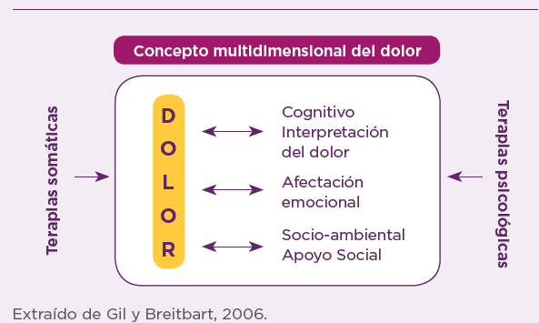
ABORDAJE PSICOLÓGICO
El concepto multidimensional del dolor en cáncer, en el que confluyen aspectos cognitivos, emocionales, socioambientales y nociceptivos, hace necesario un abordaje integral o multimodal, a través de tratamientos farmacológicos y psicológicos.
El dolor como concepto multidimensional y manejo interdisciplinar.
Notes:
Al no tratarse de una experiencia únicamente física, es necesario considerar aspectos del funcionamiento humano que incluyen personalidad, afecto, conducta o relaciones sociales, que nos pueden ayudar a explicar la respuesta del paciente a los tratamientos que le facilitemos ya que, solo el uso de tratamientos analgésicos, no siempre ayuda a remitir la percepción de dolor.
El concepto “dolor total” describe con claridad la naturaleza y la experiencia de dolor multidimensional en pacientes con enfermedad terminal y refuerza la necesidad de un abordaje integral del dolor4. Por un lado, las terapias o intervenciones psicológicas mejoran el control del dolor; por otro, los tratamientos somáticos o farmacológicos para el control del dolor tienen beneficios a nivel emocional o psicológico. Es por ello recomendable abordar el dolor simultaneando los tratamientos somáticos y psicológicos, tanto en enfermedad localizada como avanzada
Bibliografía
• Breitbart W, Holland JC [eds.]. Psychiatric aspects of symptom management in cancer patients. Washington DC, London: American Psychiatric Press, inc, 1993.
• Saunders CM. The management of terminal illness. New York: Hospital Medicine Publications, 1967.

Slide 64
ABORDAJE PSICOLÓGICO
EVALUACIÓN DEL DOLOR
Hay cuatro aspectos esenciales en la evaluación del dolor que requieren de una evaluación continua a lo largo del tratamiento:
  Intensidad del dolor.
  Mejoría del dolor.
  Interferencias con el dolor (como el estado de ánimo).
  Monitorización de los efectos de la intervención (por ejemplo: efectos secundarios del tratamiento analgésico, abuso).
“Los problemas en reconocer y tratar el malestar psicológico en pacientes con cáncer y con dolor es una causa frecuente en el mal control del dolor”
Notes:
No solo es muy importante reconocer el carácter multidimensional del dolor sino también establecer una colaboración interdisciplinar entre todos los miembros del equipo que intervienen en su manejo. Asimismo, es recomendable que entrevistemos a la pareja o a un familiar cercano, en relación a las características y experiencias del dolor del paciente. El inadecuado manejo del dolor en pacientes con cáncer está frecuentemente relacionado con una carencia de habilidad para evaluar de una manera apropiada todas sus dimensiones. En ocasiones, los problemas psicológicos son señalados como causa del inadecuado control del dolor o la baja respuesta analgésica lograda tras el tratamiento farmacológico prescrito, cuando en realidad lo que ocurre es que los factores médicos no han sido adecuadamente examinados.
Bibliografía
• Foley KM. The treatment of cancer pain. N England J Med. 1985;313:85-95.
• Breitbart W, Payne D. Psychiatric aspects of pain management in patients with advanced cancer and AIDS. En: Chochinov HM, Breitbart W [eds] Handbook of psychiatry in palliative medicine. New York, Oxford University Press inc, 131-159, 2000.
• Breitbart W. Psychiatric management of cancer pain. Cancer. 1989;63:2336- 42.
• Marks RM, Sachar EJ. Undertreatment of medical inpatients with narcotic analgesic. Ann Intern Med. 1973;78(2):173-181.

Slide 65
ABORDAJE PSICOLÓGICO
FACTORES QUE PUEDEN MODIFICAR LA PERCEPCIÓN DEL DOLOR
Síntomas físicos
El cansancio o astenia y el insomnio secundarios al dolor dificultan el control del dolor. Otros síntomas como náuseas y vómitos, disnea, diarreas, incontinencia o hemorragias pueden agravar la percepción del dolor y el malestar emocional del paciente.
Dificultades sociales
Problemas personales e interpersonales: falta de un cuidador principal, bajo apoyo o problemas de cohesión o clima familiar, problemas de pareja.
Problemas relacionados con el autocuidado: necesidad de asistencia física y de ayuda diaria, aumento de dependencia.
Problemas familiares: claudicación o agotamiento de los familiares, afectación psicológica o mal afrontamiento por duelo anticipado, cambios de rol dentro de la familia.
Aspectos prácticos: escasez de recursos materiales.

Slide 66
ABORDAJE PSICOLÓGICO
Factores culturales
Existe una importante variedad en la actitud que los pacientes y familiares tienen respecto a los cuidados paliativos.
Preocupaciones espirituales
Búsqueda de un propósito o sentido de vida o sentido de su existencia.
No considerar la dimensión espiritual del paciente, no atendiendo a esta pérdida de sentido o crisis de fe, puede contribuir a un no adecuado control del dolor.

Slide 67
ABORDAJE PSICOLÓGICO
FACTORES PSICOLÓGICOS DEL DOLOR
El aumento del malestar emocional del paciente se halla relacionado con:
  La enfermedad (progresión de la enfermedad, pronóstico, incapacidad funcional y aumento de dependencia).
  El propio paciente (miedo al dolor y a morir, pérdida de control, sentimientos de desesperanza e impotencia ante la progresión de la enfermedad y personalidad ansiosa).
  La situación familiar del paciente (problemas familiares previos, bajo apoyo social y problemas económicos).
  La relación con el equipo médico (percepción del paciente o familiar de recibir un tratamiento médico inadecuado para los síntomas de la enfermedad, desconfianza en el equipo médico y dificultades de comunicación con el equipo médico).
  El propio tratamiento (retraso en el diagnóstico o pruebas médicas realizadas y fallos en los tratamientos previos para control del dolor).
Los pacientes de cáncer con enfermedad avanzada son particularmente vulnerables. A la vez que la enfermedad progresa, conlleva un mayor deterioro en el paciente, siendo más frecuente observar el incremento en el dolor y la mayor presencia de depresión y delirium.
Notes:
No solo es muy importante reconocer el carácter multidimensional del dolor sino también establecer una colaboración interdisciplinar entre todos los miembros del equipo que intervienen en su manejo. Asimismo, es recomendable que entrevistemos a la pareja o a un familiar cercano, en relación a las características y experiencias del dolor del paciente. El inadecuado manejo del dolor en pacientes con cáncer está frecuentemente relacionado con una carencia de habilidad para evaluar de una manera apropiada todas sus dimensiones. En ocasiones, los problemas psicológicos son señalados como causa del inadecuado control del dolor o la baja respuesta analgésica lograda tras el tratamiento farmacológico prescrito, cuando en realidad lo que ocurre es que los factores médicos no han sido adecuadamente examinados.
Bibliografía
• Foley KM. The treatment of cancer pain. N England J Med. 1985;313:85-95.
• Breitbart W, Payne D. Psychiatric aspects of pain management in patients with advanced cancer and AIDS. En: Chochinov HM, Breitbart W [eds] Handbook of psychiatry in palliative medicine. New York, Oxford University Press inc, 131-159, 2000.
• Breitbart W. Psychiatric management of cancer pain. Cancer. 1989;63:2336- 42.
• Marks RM, Sachar EJ. Undertreatment of medical inpatients with narcotic analgesic. Ann Intern Med. 1973;78(2):173-181.

Slide 68
ABORDAJE PSICOLÓGICO
Ansiedad
Amenaza e incertidumbre son los dos sentimientos que los pacientes con cáncer deben afrontar. Las manifestaciones de la ansiedad pueden ser:
  De origen cognitivo (miedo a morir, miedos no específicos y pérdida de concentración y memoria).
  Cardiovasculares (palpitaciones, taquicardia, sudor y dolor en el pecho).
  Respiratorias (dificultad a respirar e hiperventilación),
  Neurológicas (temblor, parestesias, debilidad, cansancio e insomnio).
  Gastrointestinales (pérdida de peso, problemas digestivos y diarrea).
  Generales (tensión, preocupación e irritabilidad).
Pueden estar incluidas dentro de un síndrome psiquiátrico que presente el paciente: trastorno adaptativo con ansiedad o mixto (ansiedad y síntomas depresivos), síndrome orgánicos de ansiedad u otros tipos de trastornos de ansiedad.
Notes:
Tratamiento. La mayoría de las reacciones de ansiedad responden a través de una postura empática y de soporte al enfermo. Debemos recordar, que el médico y la enfermera son la base segura para el enfermo y la familia. La confianza en su equipo médico ayuda a prevenir reacciones ansiosas en pacientes y familiares. No obstante, en ocasiones, el paciente va a requerir
de tratamiento hipnótico nocturno o ansiolítico diurno, cuando estos síntomas ansiosos son frecuentes o severos. Asimismo, el paciente se puede beneficiar de intervenciones sicoterapéuticas de soporte breves, así como de técnicas psicológicas conductuales (relajación o distracción).

Slide 69
ABORDAJE PSICOLÓGICO
Depresión
Un diagnóstico de depresión en un paciente con cáncer es más difícil de determinar.
Descartar síntomas somáticos y enfocarse en síntomas psicológicos de la depresión como son: ánimo deprimido o anhedonia/pérdida de interés por actividades agradables o placenteras (durante más de dos semanas), baja autoestima, sentimientos de culpa o de ser una carga para la familia, persistente sensación de miedo e irritabilidad, sentimientos de desesperanza e impotencia, sensación de que la vida no tiene valor o sentido o pensamientos de muerte y suicidio.
Síndrome de desmoralización
La desmoralización está estrechamente relacionada con la presencia de síntomas físicos, como es el dolor, ya que disminuye la capacidad del paciente para hacerle frente.
Un buen diagnóstico diferencial entre desmoralización y depresión es imprescindible.
Para la evaluación y detección de desmoralización en pacientes con cáncer, se recomienda el uso de la escala de desmoralización (DS).
Notes:
Tratamiento. Va a depender de la duración y la se-veridad de los síntomas depresivos que presente el paciente y del pronóstico de la enfermedad. Los pa-cientes con síntomas severos, que tras dos semanas de aparición del evento o eventos estresantes o cau-santes de esta reacción depresiva, no han mejorado, pueden beneficiarse de tratamientos combinados de psicoterapia y antidepresivos. En pacientes en proce-so final de vida, con un pronóstico corto de vida, es recomendable considerar la prescripción o no de los tratamientos farmacológicos antidepresivos, ya que la media de tiempo para que sean efectivos son de alrededor de 4 semanas.
Bibliografía
• Robinson S, Kissane DW, Brooker J, Burney S. A systematic review of the demoralization syndrome in individuals with progressive disease and cancer: a decade of research. J Pain Symptom Manage. 2015;49:595-610.
• Rudilla D, Galiana L, Oliver A, Barreto P. Demoralization scale in spanish-speaking palliative care patients. J Pain Symptom Manage. 2016;51:769- 775.

Slide 70
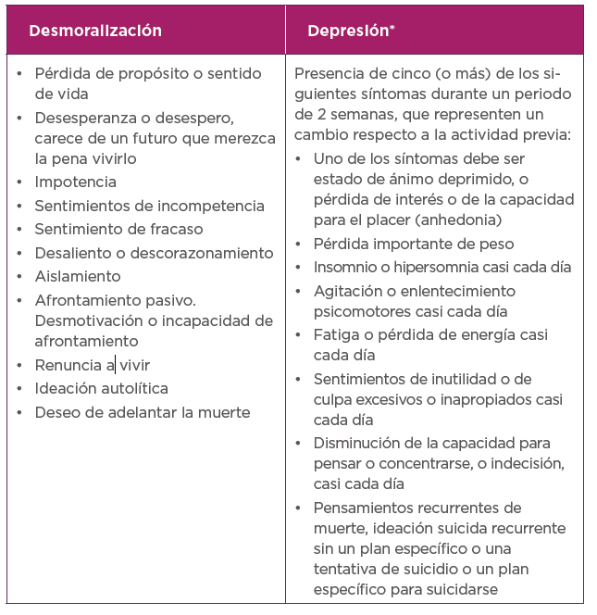
ABORDAJE PSICOLÓGICO
Desmoralización y Depresión: Diferencias.
Notes:
Bibligrafía
• Robinson S, Kissane DW, Brooker J, Michael N, Fischer J, Franco M, et al. Refinement and revalidation of the demoralization scale: the DS-II-External Validity. Cancer. 2016;122(14):2251-2259.
• Robinson S, Kissane DW, Brooker J, Hempton C, Michael N, Fischer J, et al. Refinement and revalidation of the demoralization scale: the DS-II-External Validity. Cancer. 2016;122:2260-2267.

Slide 71
ABORDAJE PSICOLÓGICO
INTERVENCIÓN PSICOLÓGICA PARA EL CONTROL DEL DOLOR
Han sido desarrollados diversos tratamientos o aproximaciones psicológicas, de carácter concomitante a los tratamientos analgésicos, para el control del dolor.
Son recomendables, principalmente, en pacientes que presenten dolor leve o moderado,
Técnicas de relajación y meditación
En ocasiones, están acompañadas por ejercicios de visualización guiada.
En otras ocasiones, optamos por las técnicas de meditación centrada en la compasión o autocompasión, que favorecen una actitud de apertura, aceptación y de amabilidad hacia uno mismo
Distracción
Cuando el paciente manifiesta sentimientos de aburrimiento y de bajo apoyo social o de soledad, habría que focalizar su atención fuera del dolor (arte, música, lectura u otras aficiones).

Slide 72
ABORDAJE PSICOLÓGICO
Hipnosis
A través de la hipnosis se logra un estado alterado de conciencia, ya que focalizamos la atención del paciente fuera de la sensación de dolor.
Terapia cognitiva
Técnicas dirigidas a afrontar o manejar los pensamientos y emociones asociados al dolor.
Psicoterapia
Abordaje cognitivo-conductual.
Terapia de soporte.
Psicoterapias centradas en el sentido.
Notes:
Hay tres tipos de aproximaciones psicoterapéuticas:
1. Abordaje cognitivo-conductual. Va dirigido al manejo o control de la ansiedad y la sintomatología depresiva asociada al dolor.
2. Terapia de soporte. De corta duración (4 a 6 semanas), y dirigidas a la clarificación, validación y resolución del problemas del paciente relacionados con su enfermedad, a los objetivos y expectativas de los tratamientos y los miedos acerca del morir o del sufrimiento y la muerte.
3. Psicoterapias centradas en el sentido. Promueven o mantienen conceptos terapéuticos como sentido, compasión o dignidad, que disminuyen el sufrimiento emocional o lo que hemos llamado anteriormente “clínica del desespero” que de manera directa o indirecta, ayudan a mejorar el control del dolor.

Slide 73
ABORDAJE PSICOLÓGICO
DOLOR Y SUICIDIO
Factores de riesgo
La mayoría de los suicidios en pacientes con cáncer tienen dolor severo, inadecuadamente controlado o pobremente tolerado.
Los pacientes con enfermedad avanzada e ingresados son los más vulnerables a desarrollar un trastorno psicológico o psiquiátrico y los que tienen mayor riesgo de cometer un suicidio.
Intervenciones psicoterapéuticas específicas centradas en el sentido
La psicoterapia centrada en el sentido y la terapia de la dignidad son los modelos de psicoterapia más utilizados para promover y mantener el sentido de vida de los pacientes, especialmente en situaciones de enfermedad avanzada.
La Terapia Centrada en la Compasión es entendida como un proceso de desarrollo de la compasión hacia uno mismo y hacia los demás para aumentar el bienestar y ayudar a la recuperación.
Notes:
Desde la Unidad de Psicooncología, Instituto Catalán de Oncología-Hospital Duran i Reynals, y a partir de los trabajos de Gilbert, Neff, Germer, Nair, Wenwood y Breitbart, estamos desarrollando el Modelo de Psicoterapia Individual y de Grupo Centrada en el Sentido/Compasión (PGCSC), en el cual, junto al constructo o concepto de sentido, utilizamos el constructo compasión y autocompasión, con el objetivo de mejorar el bienestar emocional y espiritual de los pacientes con enfermedad avanzada de cáncer, a través de mantener o aumentar la capacidad de compasión, autocompasión, sentido y atención plena (Mindfulness) de los mismos. Cuando nos referimos a mejorar el bienestar espiritual, nos estamos refiriendo a mantener o aumentar el sentido y el propósito de vida del paciente, ante una situación de enfermedad avanzada. A través de preguntas o reflexiones sobre definiciones o conceptos, discusión sobre los mismos, lecturas y ejercicios experienciales, se focaliza en temas relacionados con la compasión, el sentido y la enfermedad avanzada. Asimismo, se centra en ayudar a los pacientes con cáncer avanzado a desarrollar o aumentar el sentido de compasión y atención plena en sus vidas, a través de la práctica de la meditación compasiva.
Desde la Unidad de Psicooncología, Instituto Catalán de Oncología-Hospital Duran i Reynals, y a partir de los trabajos de Gilbert, Neff, Germer, Nair, Wenwood y Breitbart, estamos desarrollando el Modelo de Psicoterapia Individual y de Grupo Centrada en el Sentido/Compasión (PGCSC), en el cual, junto al constructo o concepto de sentido, utilizamos el constructo compasión y autocompasión, con el objetivo de mejorar el bienestar emocional y espiritual de los pacientes con enfermedad avanzada de cáncer, a través de mantener o aumentar la capacidad de compasión, autocompasión, sentido y atención plena (Mindfulness) de los mismos. Cuando nos referimos a mejorar el bienestar espiritual, nos estamos refiriendo a mantener o aumentar el sentido y el propósito de vida del paciente, ante una situación de enfermedad avanzada. A través de preguntas o reflexiones sobre definiciones o conceptos, discusión sobre los mismos, lecturas y ejercicios experienciales, se focaliza en temas relacionados con la compasión, el sentido y la enfermedad avanzada. Asimismo, se centra en ayudar a los pacientes con cáncer avanzado a desarrollar o aumentar el sentido de compasión y atención plena en sus vidas, a través de la práctica de la meditación compasiva.
La Terapia Centrada en la Compasión (Compassion Focused Therapy: CFT) de Gilbert es entendida como un proceso de desarrollo de la compasión hacia uno mismo y hacia los demás para aumentar el bienestar y ayudar a la recuperación30,31. El enfoque CFT, aunque toma elementos prestados de las enseñanzas budistas, tiene un enfoque evolutivo, neurocientífico y psicosocial, vinculado a la psicología del cuidado. Sentirse cuidado, seguro y compartir un sentido de pertenencia, no solo está asociado a una baja tendencia a la depresión, ansiedad y estrés, sino que se relaciona con un perfil neurohormonal que se corresponde con niveles elevados de endorfinas y oxitocinas.
Además, se ha observado que en la compasión y la autocompasión operan los mismos procesos cerebrales, es decir, los sistemas cerebrales son los mismos. Por ello, Gilbert propone que los psicoterapeutas se centren en buscar el modo de estimular la capacidad para experimentar emociones positivas asociadas con la tranquilidad y el bienestar en sus pacientes, a través de desarrollar la compasión hacia uno mismo, hacia los demás, y aumentar la sensibilidad para percibir y aceptar la compasión proveniente de los demás.
Sentir de esta manera, requiere poder acceder a un sistema emocional implícito, propuesto por la CFT, que evolucionó con los sistemas de cuidado de los mamíferos y de los humanos, o sistema de afecto (una estructura neurofisiológica específica), que da lugar a nuestros sentimientos de tranquilidad y seguridad (“el desarrollo de la calidez interior”), que favorece trabajar con las emociones de un modo compasivo o amable.
Este sentimiento de sentirse cuidado y autocuidado (compasivo y autocompasivo), y compartir una misma identidad o sentimiento de pertenencia a un grupo, es uno de los objetivos que pretendemos lograr a través de este nuevo modelo de psicoterapia de grupo. Todas las escuelas psicológicas han considerado la compasión dentro de su enfoque terapéutico. Asimismo, la práctica budista, durante miles de años, ha promovido el desarrollo de la compasión para uno mismo y para los demás, para lograr la mejora del bienestar personal.
Bibligrafía
• Breitbart W, Payne D. Psychiatric aspects of pain management in patients with advanced cancer and AIDS. En: Chochinov HM, Breitbart W [eds] Handbook of psychiatry in palliative medicine. New York, Oxford University Press inc, 131-159, 2000.
• Breitbart W. Suicide in cancer patients. Oncology. 1987;1:49-53.
• Breitbart W. Cancer pain and suicide. En: Foley K, Bonica JJ, Ventafridda V [eds.] Advances in Pain Research and Therapy: Second International Congress on Cancer Pain, Vol. 16. New York: Raven Press; 1990:399–412.
Breitbart W, Rosenfeld B, Gibson C, et al. Meaning-centered group psychotherapy for patients with advanced cancer: a pilot randomized controlled trial. Psycho-Oncology. 2010;19(1):21-28.
• Breitbart W, Poppito S, Rosenfeld B, Vickers AJ, Li Y, Abbey J, et al. Pilot randomized controlled trial of individual Meaning-Centered Psychotherapy for patients with advanced cancer. J Clin Oncol. 2012;30(12):1304-9.
• Breitbart W, Rosenfeld B, Pessin H, Applebaum A, Kulikowski J, Lichtenthal WG. Meaning-centered group psychotherapy: an effective intervention for improving psychological well-being in patients with advanced cancer. J Clin Oncol. 2015;33(7):749-754.
• Breitbart W, Applebaum A. Meaning-centered group psychotherapy. En: Watson M, Kissane D, [eds.]. Handbook of Psychotherapy in Cancer Care. Oxford: Wiley-Blackwell. 2011; 137-147.
• Gil F, Breitbart W. Psicoterapia centrada en el sentido: “vivir con sentido”. Estudio piloto. Psicooncología. 2013;10(2-3):233-45.
• Gil F y Breitbart W. Psicoterapia de grupo centrada en el sentido: vivir con sentido. En: Gil F [ed.] Counselling y psicoterapia en cáncer. Barcelona, España: Elsevier; 2015: 305-312.
• Chochinov H, McKeen NA. Dignity therapy. En: Watson M, Kissane D [eds.] Handbook of Psychotherapy in Cancer Care. Oxford, Reino Unido: Wiley-Blackwell; 2011:69-77.
• Royo J, Videgain A, Llagostera C, Chochinov H. Terapia de la dignidad. En: Gil F [ed.] Counselling y psicoterapia en cáncer. Barcelona: Elsevier; 2015:225-233.
• Gilbert P. Terapia Centrada en la Compasión. Desclée de Brouwer, Bilbao, 2014.
• Gilbert P, Choden. Mindful compassion. New Harbinger Publications, Inc. Oakland, 2014
• Neff KD. Self-compassion: an alternative conceptualization of a healthy attitude towards onseself self. Self Identity. 2003;2:85-101.
• Neff KD. Development and validation of a scale to measure self-compassion. Self-identity 2003;2:223-250.
• Germer CK. The mindful path to self-compassion. Freeing yourself from destructive thoughts and emotions. The Guilford Press, New York, Londres, 2009.

